Slide 1
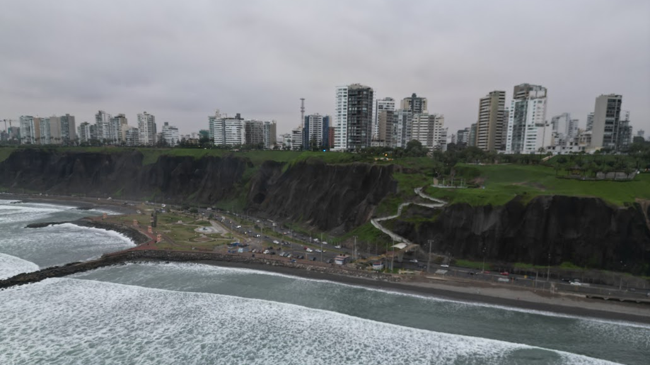

SPeruanța
SPeruanța
SPeruanța
un album de fotografíi din Peru
de Florentin Smarandache,
acompaniat de versurile lui César Vallejo

Slide 2
SPeruanța
(în Peru este speranța)
un album de fotografíi din Peru de Florentin Smarandache
acompaniat de versurile lui César Vallejo
Muzica de Carlos Carty – “Folclor muzical din Anzii peruani"
Sub licența Creative Commons: By Attribution 4.0

Slide 3


Un album acompaniat de versuri extrase din poemele lui
în traducerea lui Florentin Smarandache
César Abraham Vallejo Mendoza (1892-1938) a fost un poet, scriitor, dramaturg și jurnalist peruvian, considerat unul dintre marii inovatori ai poeziei secolului XX. Vallejo s-a refugiat din fața persecuțiilor din țara natală în Europa în anii 1920, locuind în principal la Paris. A publicat și eseuri, reportaje, nuvele, teatru, iar corespondența sa a fost tipărită post-mortem. Conștiință socială acută, implicându-se în mișcările politice de stânga ca membru fervent al Partidului Comunist Peruan, a vizitat, pe timpurile lui Stalin, Uniunea Sovietică.

Slide 4


Albumul de față conține fotografii din Peru, în special din capitala Lima, capturate în vara anului 2024, când am vizitat spectaculoasa țară sud-americană cu ocazia unei conferințe științifice pe teme neutrosofice și plitogenice, dar și pentru a-mi vedea pentru prima oară nepoțica tocmai născută, Briana.
Conferința s-a desfășurat la Universidad César Vallejo (https://www.ucv.edu.pe), Campus los Olivos, în Lima, 8-9 iulie 2024.
Textul care însoțește fotografiile aparțin poetului peruan César Vallejo (lista completă a poemelor utilizate se găsește la finele albumului).
Fotografiile sunt acompaniate de muzică instrumentală produsă de Carlos Carty.
Biblio Publishing
1091 West 1st Ave
Grandview Heights, OH 43212
United States of America
Ph. 614.485.0721
Em. Info@BiblioPublishing.com
https://BiblioPublishing.com/

Slide 5
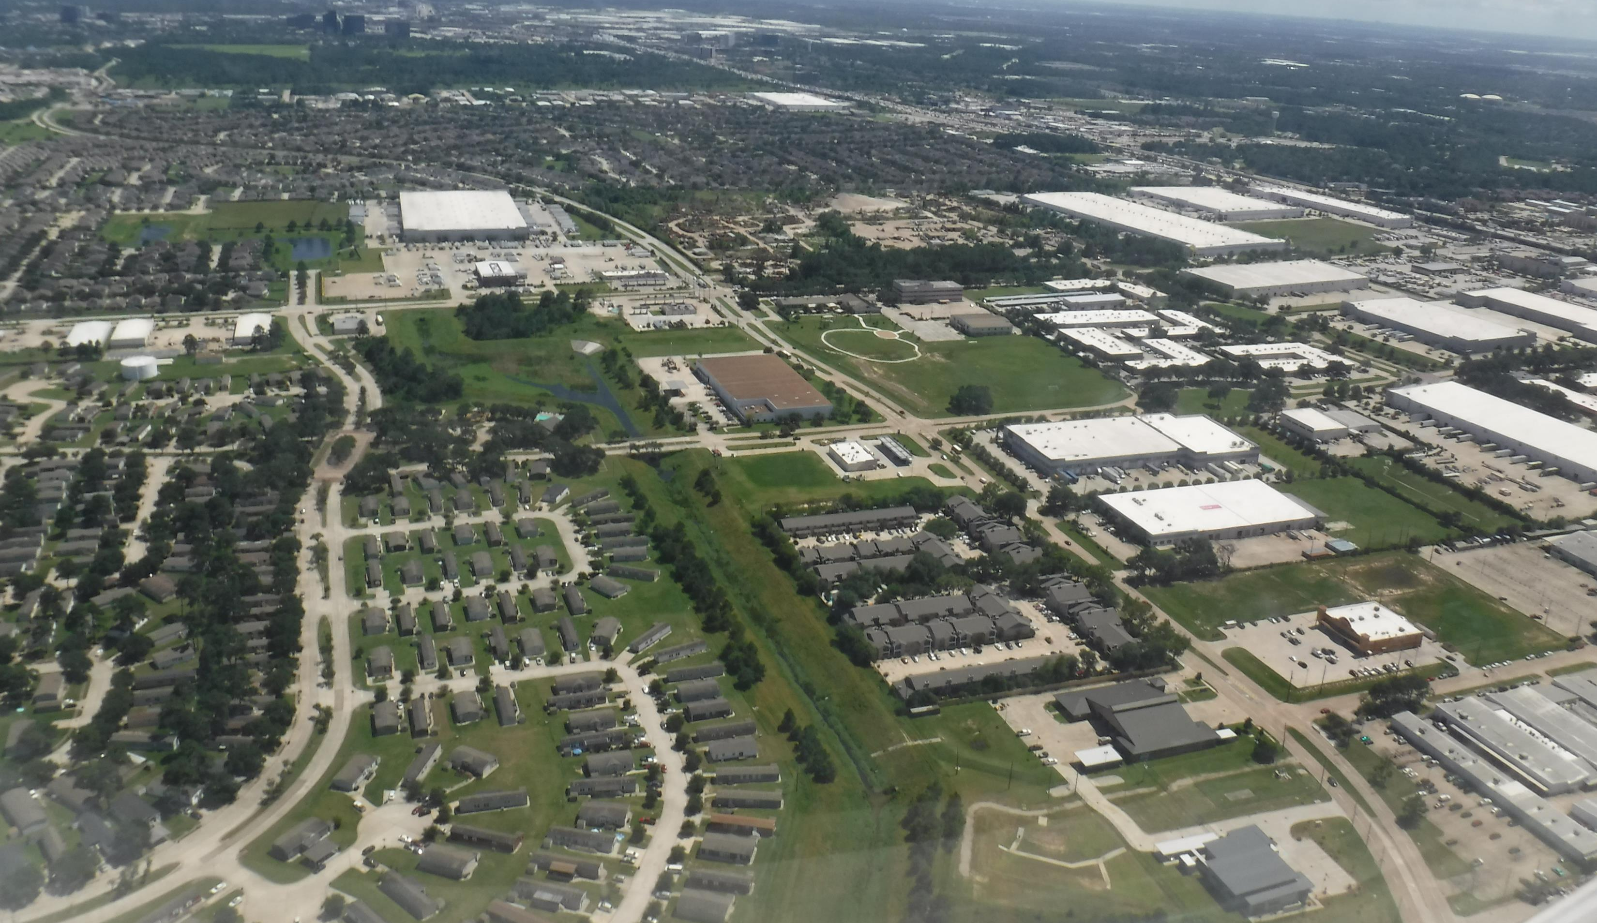
să te văd am nevoie,
speranță să te văd

Slide 6
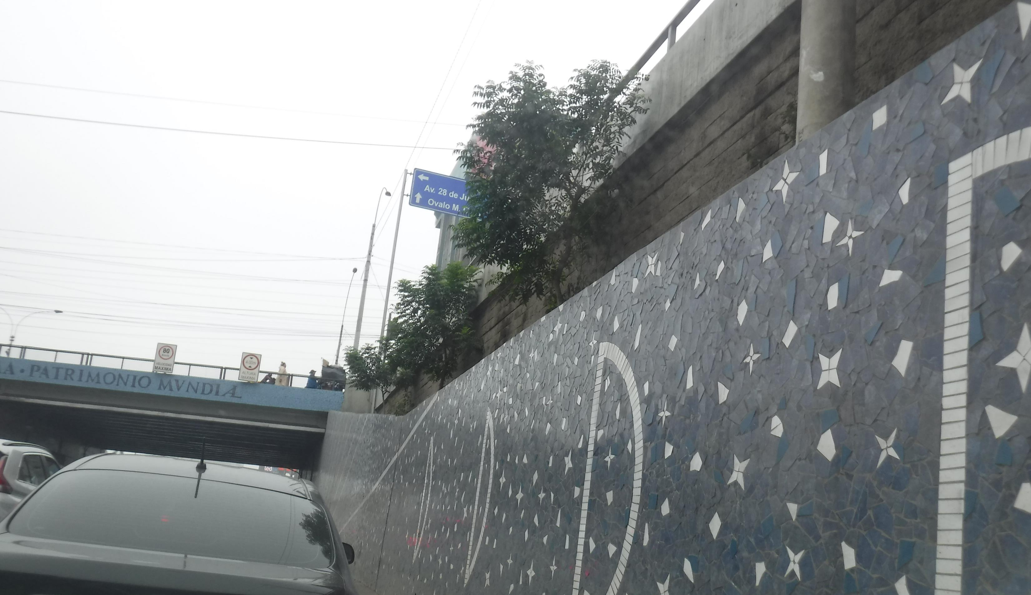
o zi de care deja îmi amintesc

Slide 7
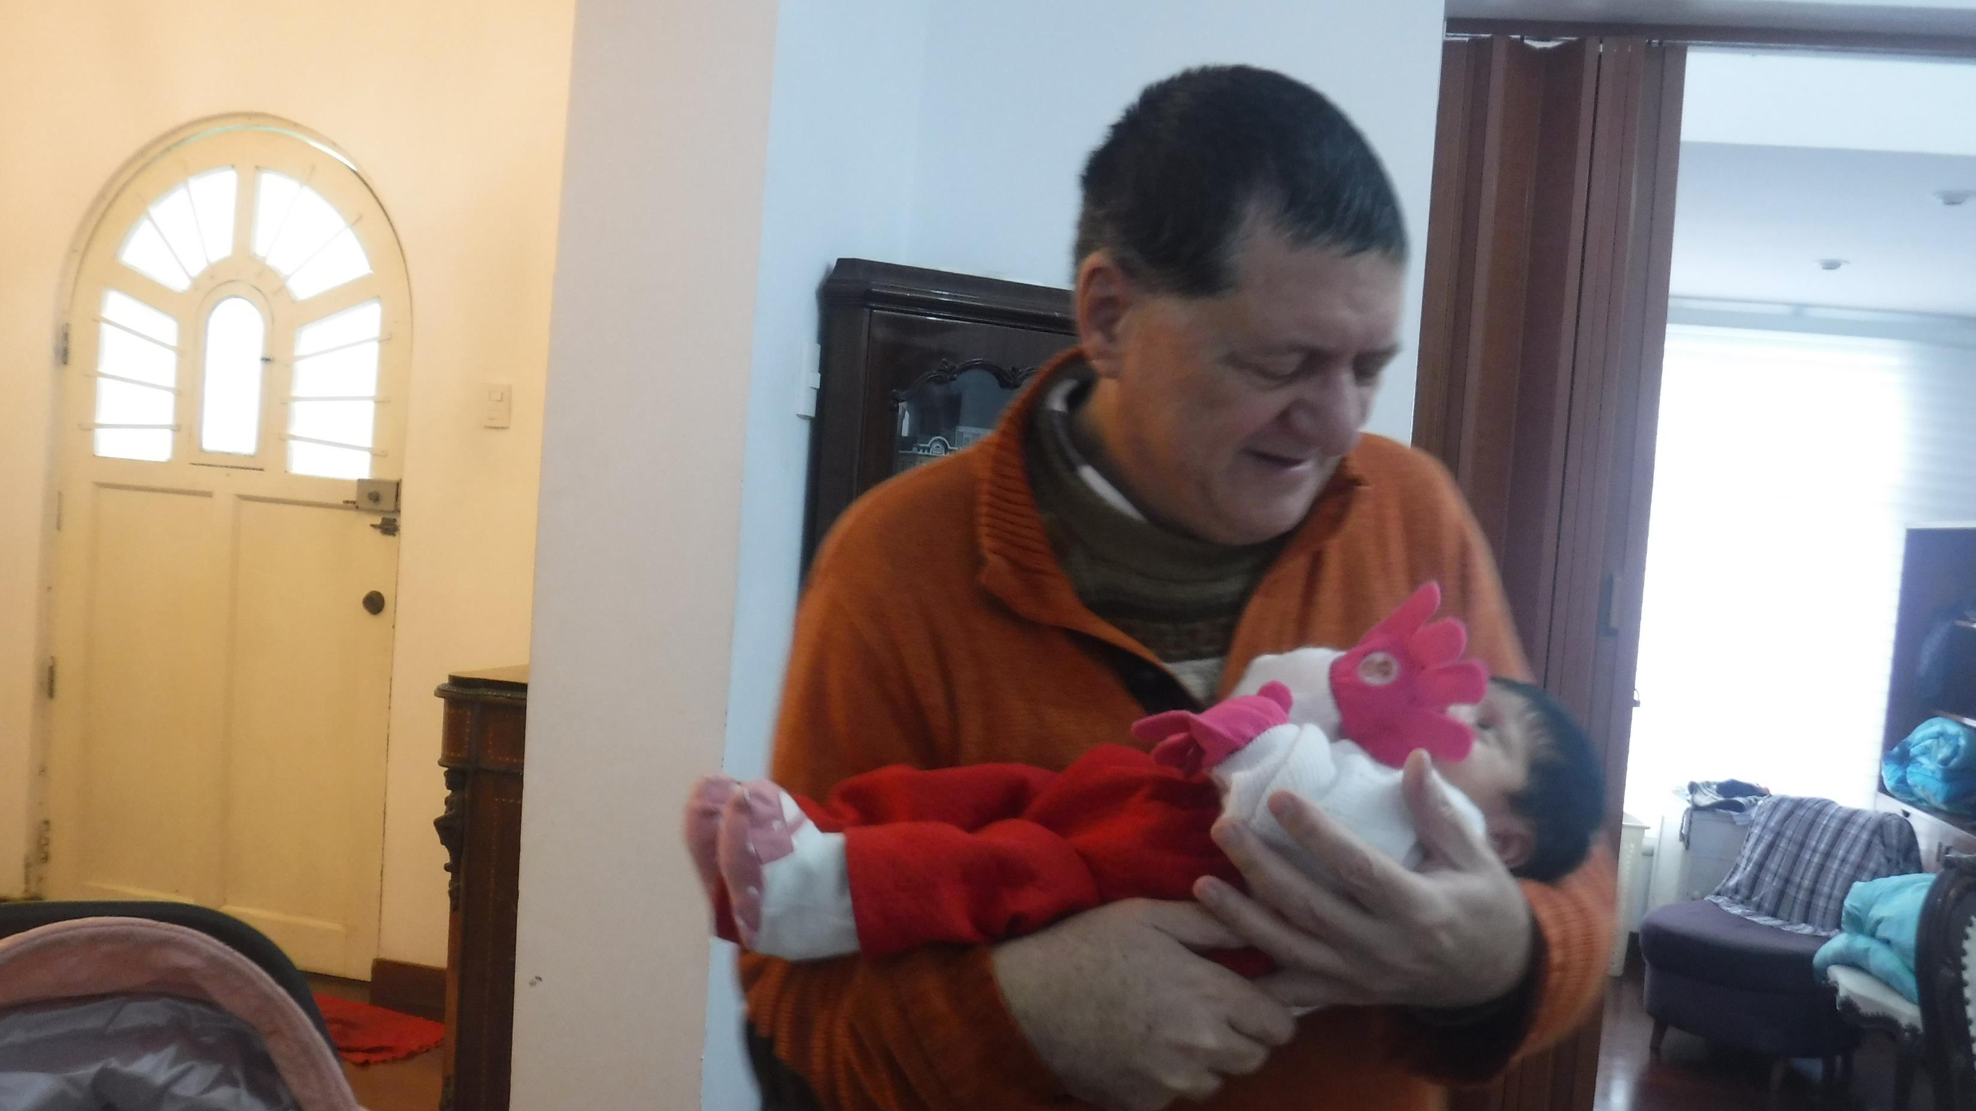
Sunt complet. Iată, viața!

Slide 8
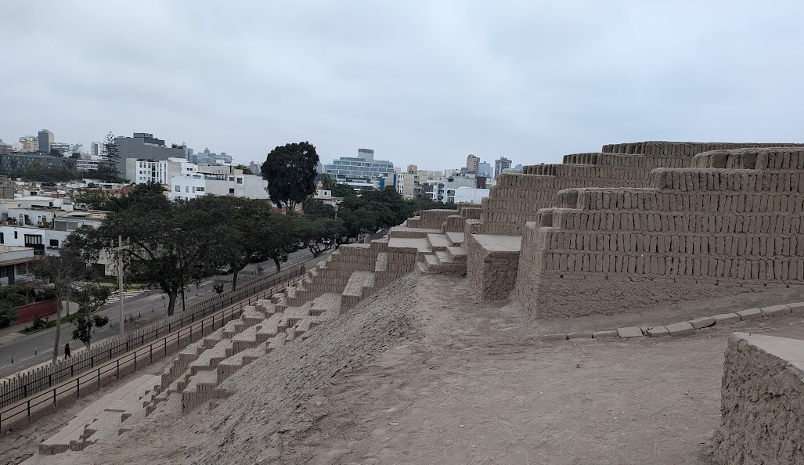
s-a oprit la jumătatea înălțimii extreme

Slide 9
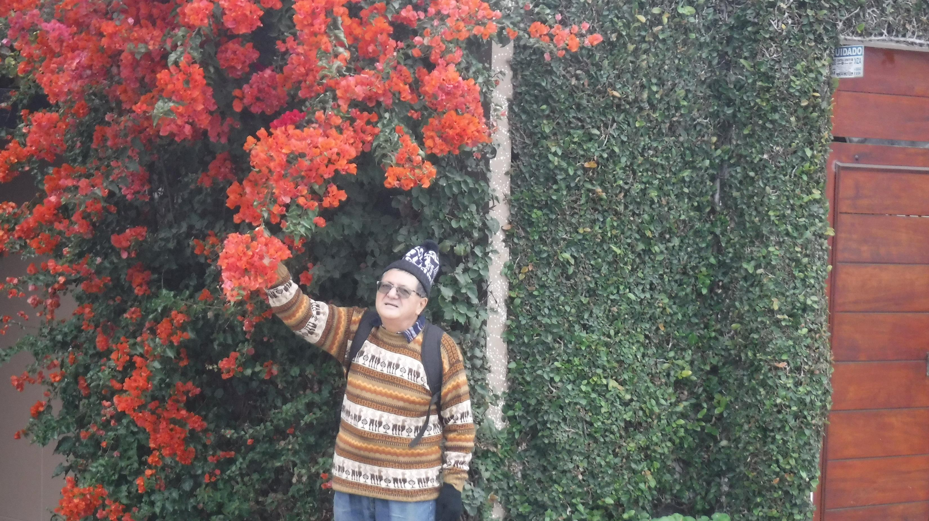
piciorul înțepenit, iar enigma - cel mai înalt punct

Slide 10
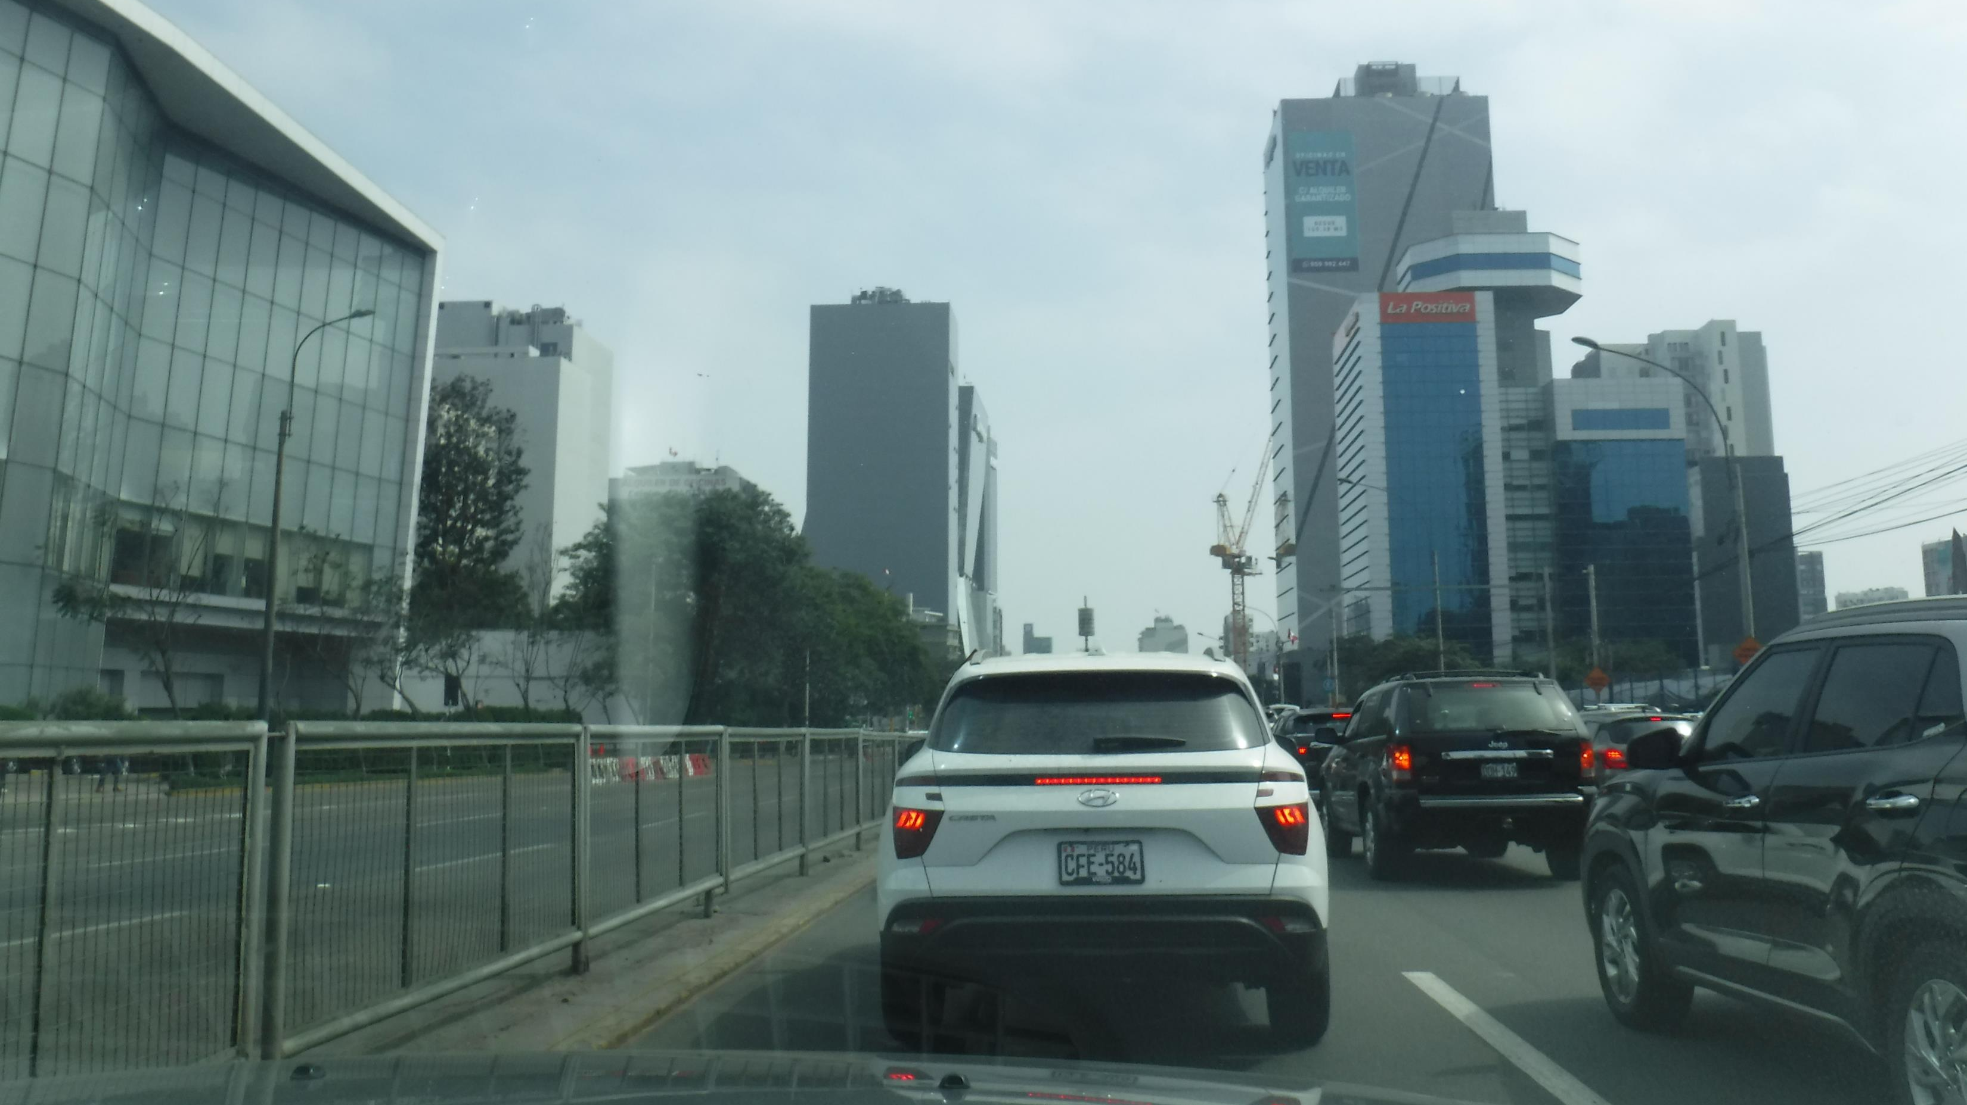
a venit un om și a spus:
„(…) te iubesc atât de mult!”

Slide 11
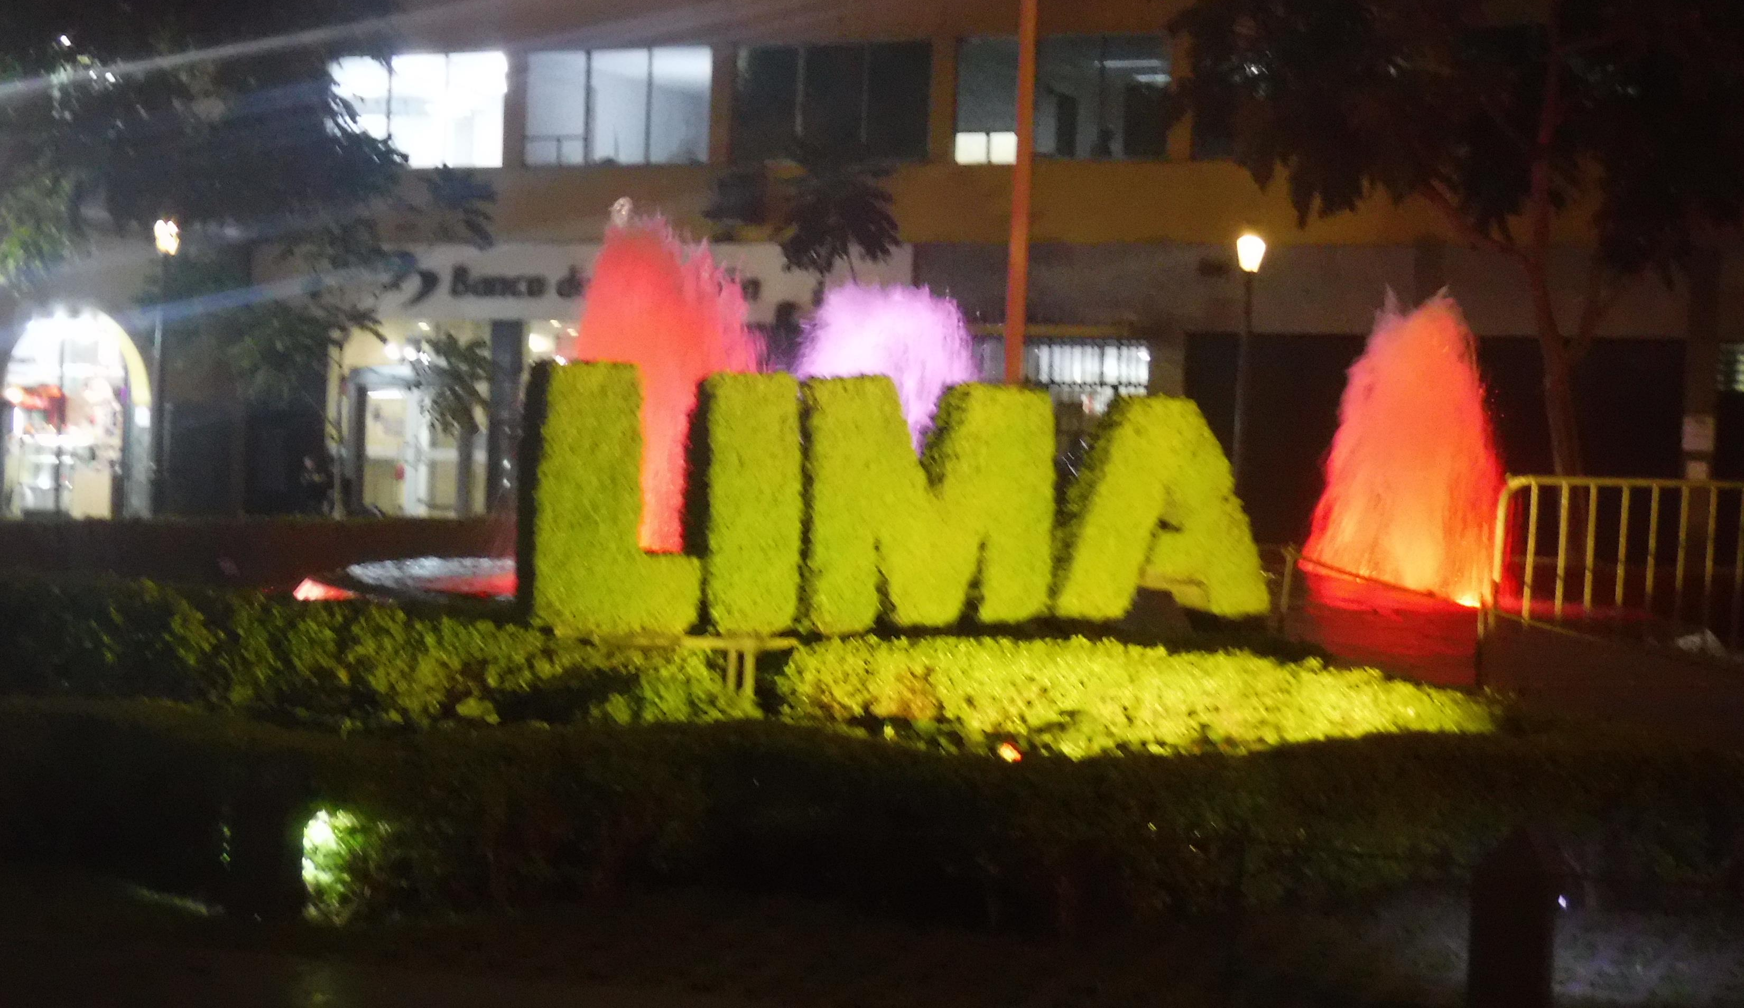
și, de fapt, omul este trist, cerșește tandrețe

Slide 12
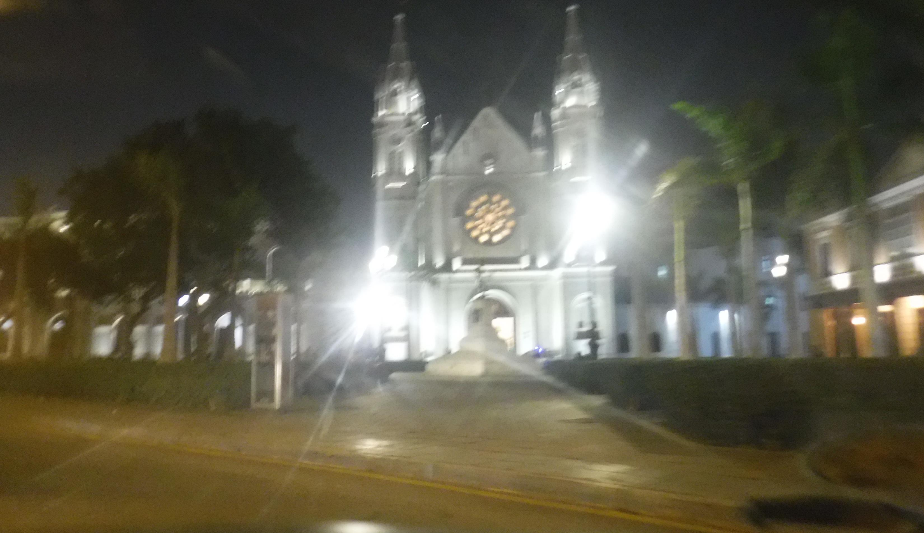
o țestoasă de întristări

Slide 13
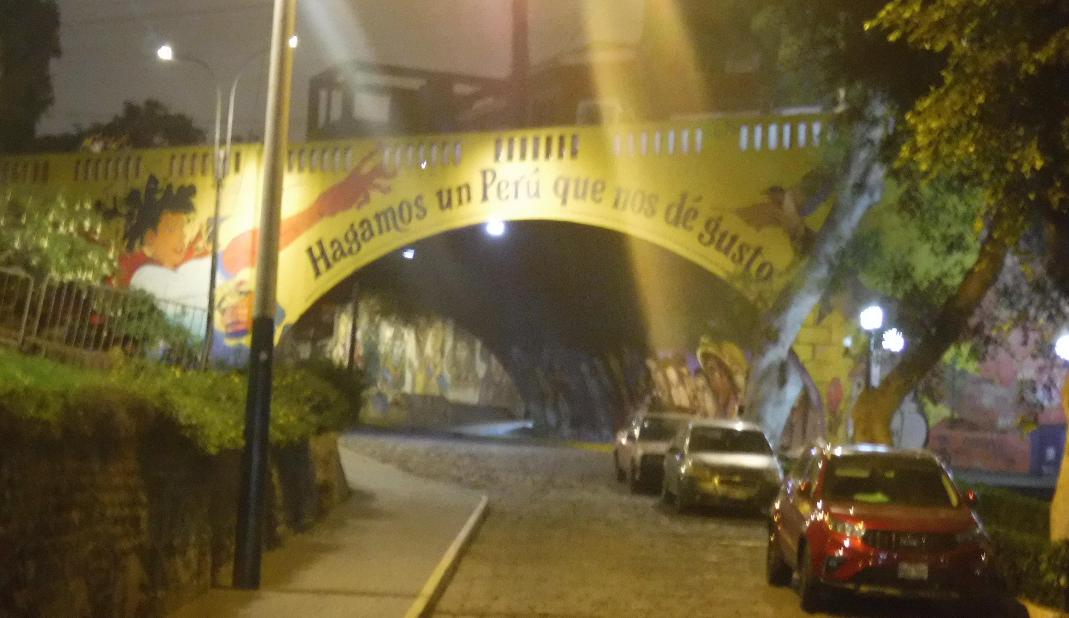
dacă nu aș fi om sau nici măcar ființă vie

Slide 14
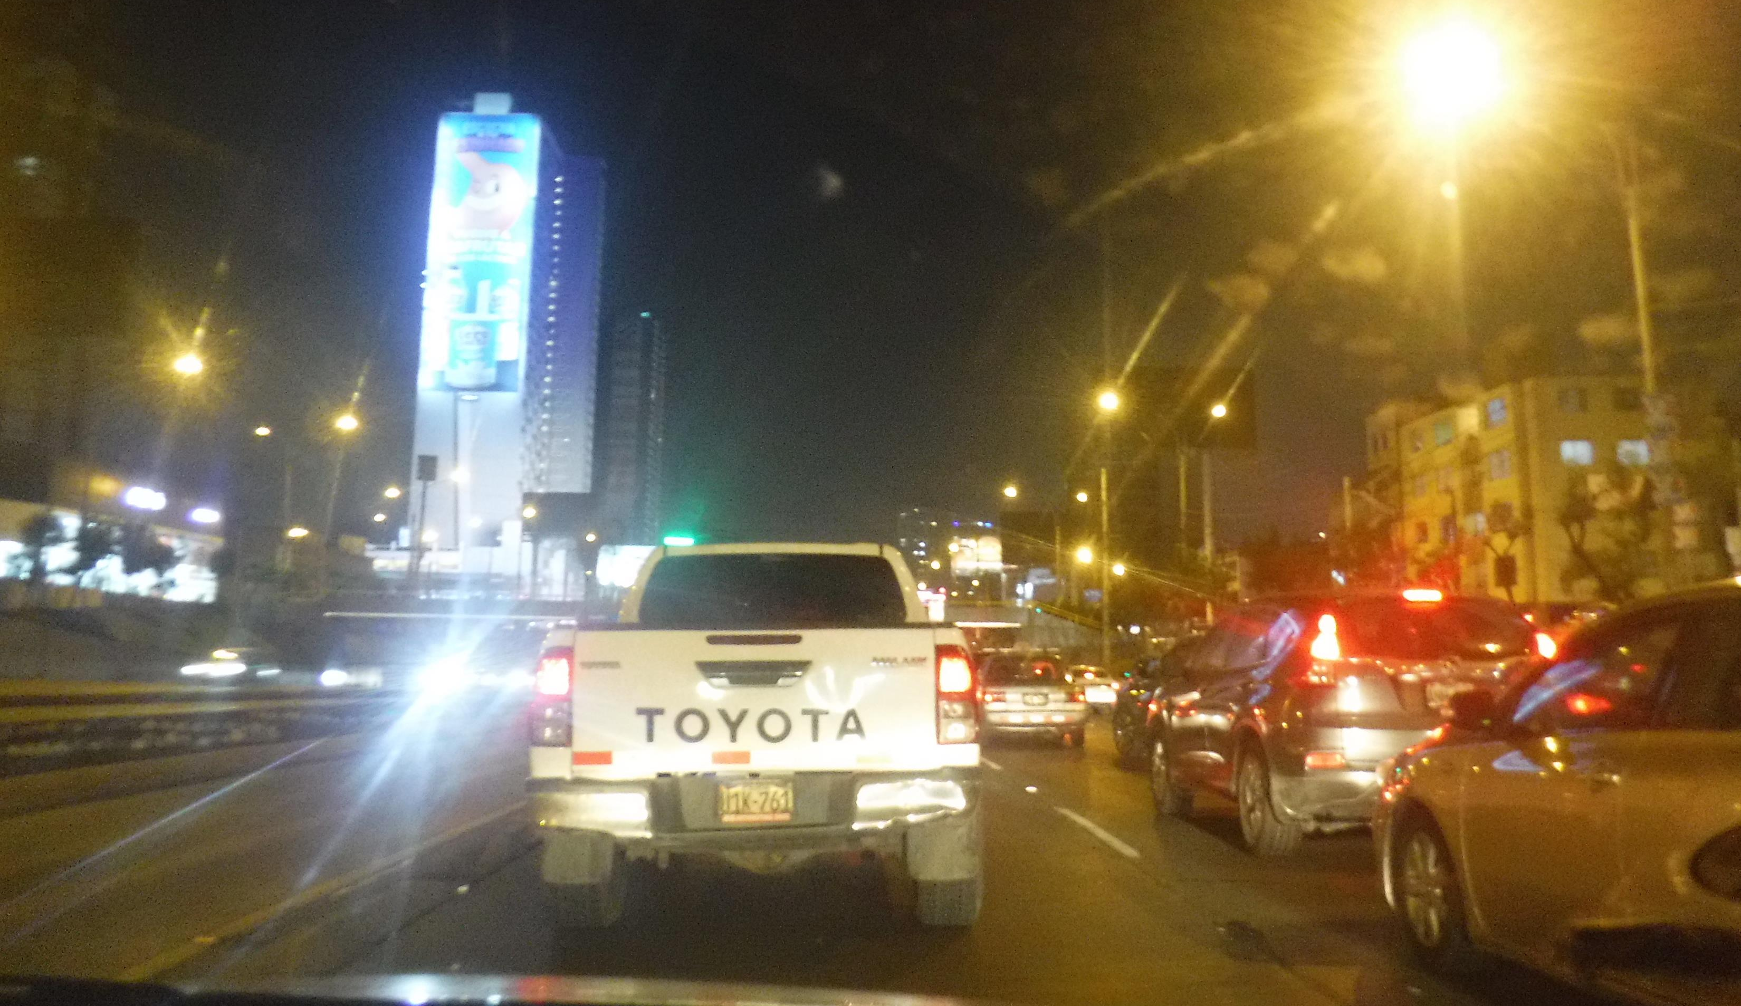
ieri am simțit că vântul era singur

Slide 15
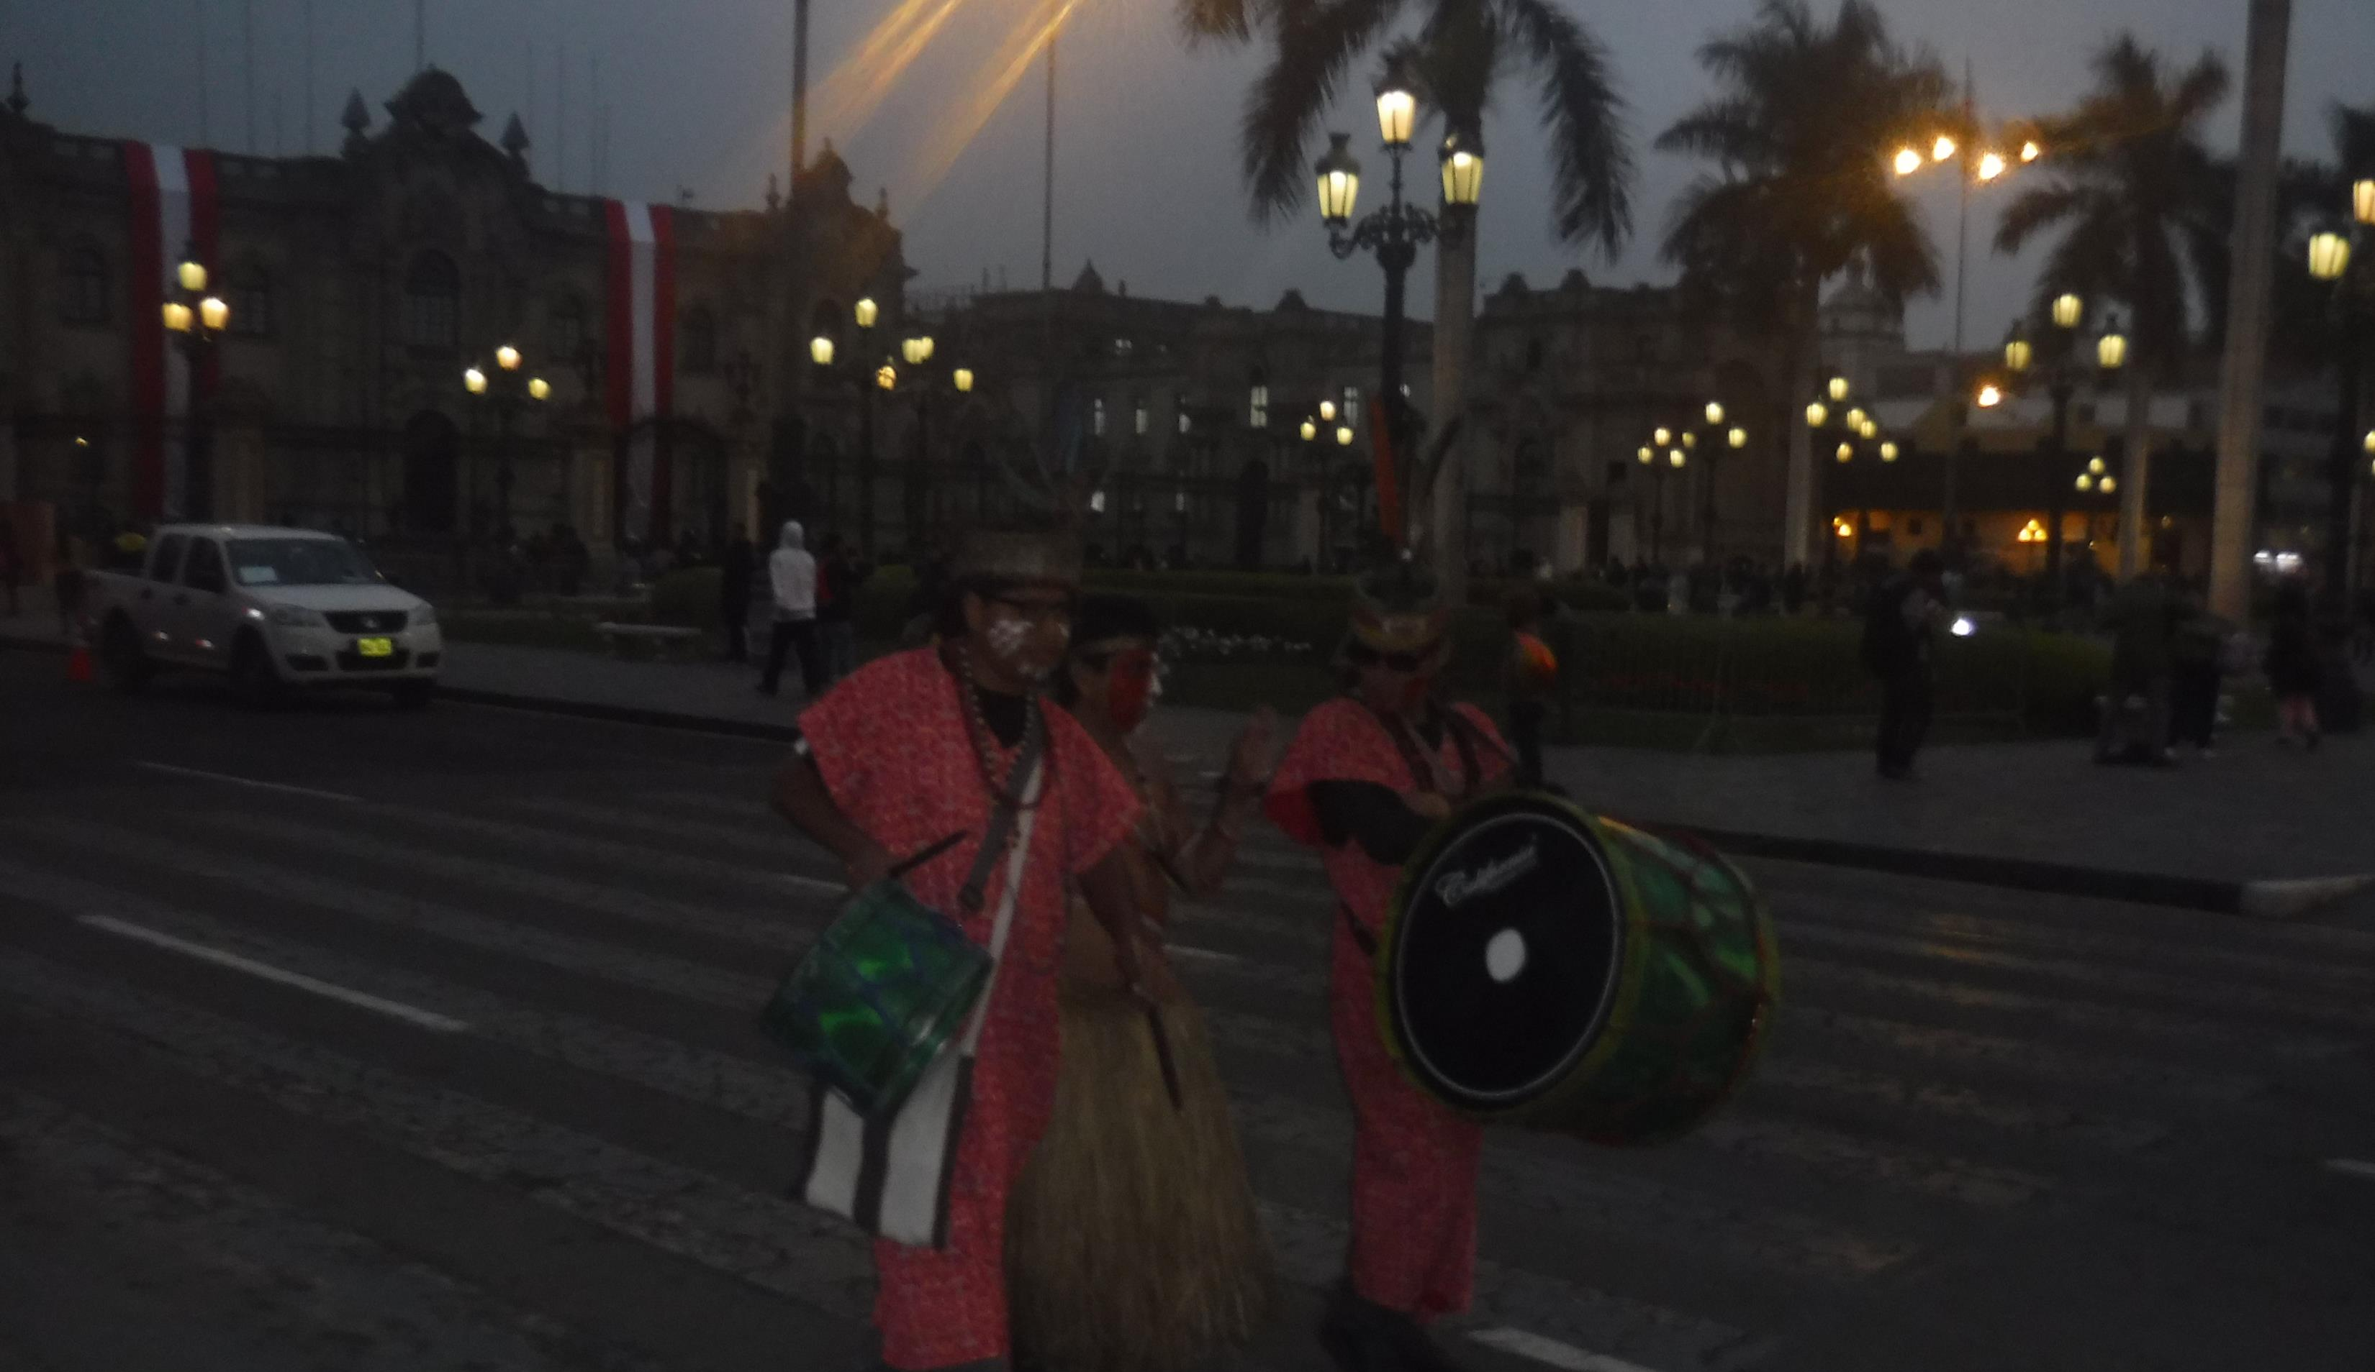
orfic și singur

Slide 16
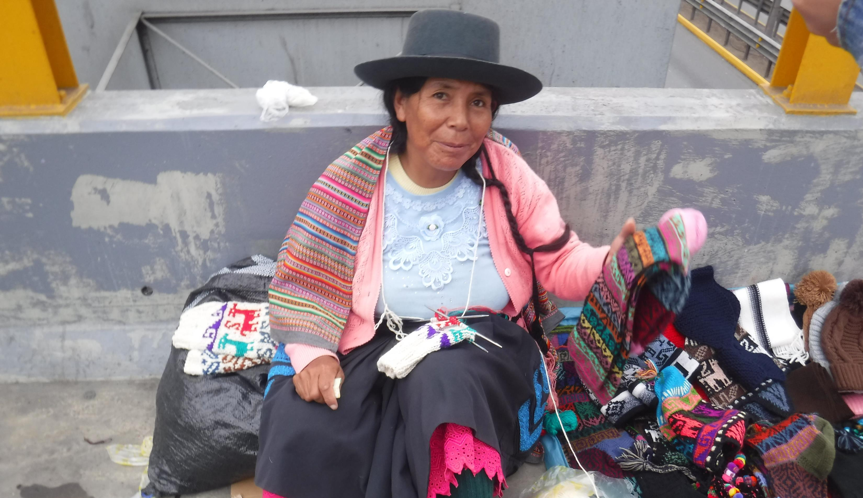
Dă-ne astăzi pâinea noastră cea de toate zilele

Slide 17
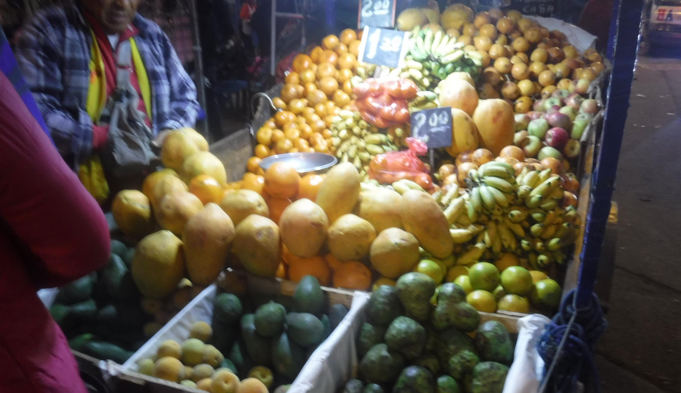
poate într-o joi, așa cum este astăzi

Slide 18
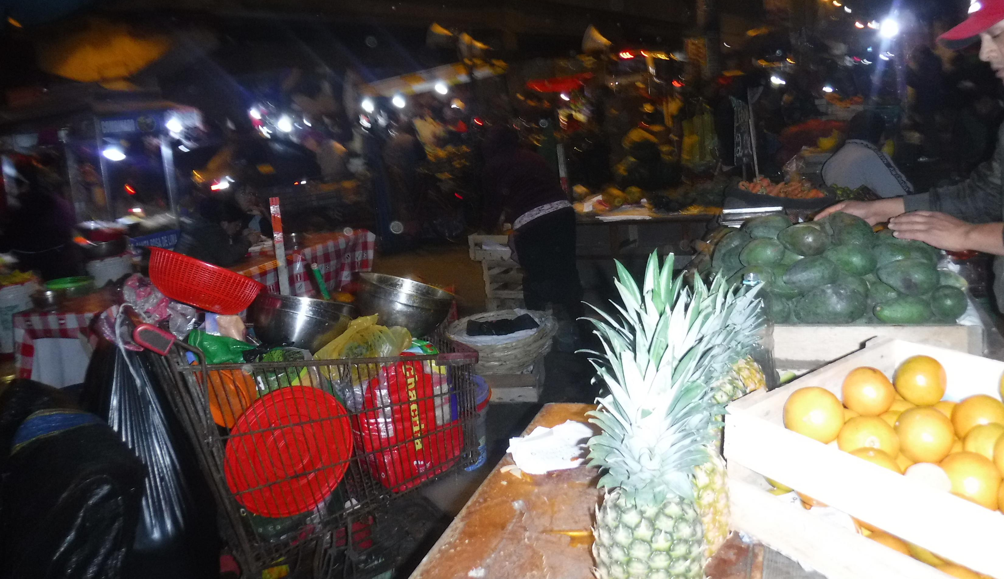
întoarcerea ta a prins rădăcini

Slide 19
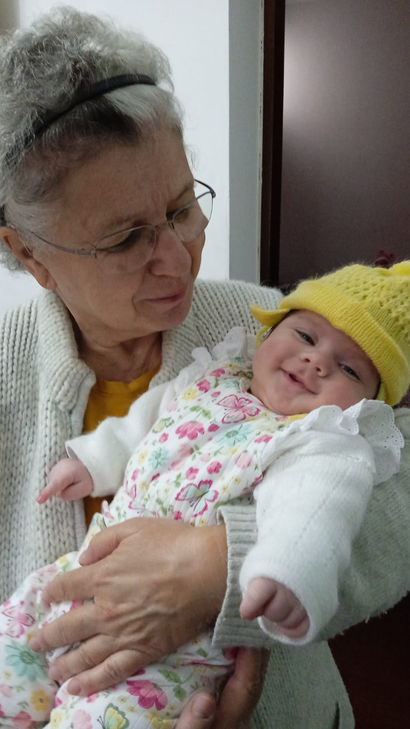
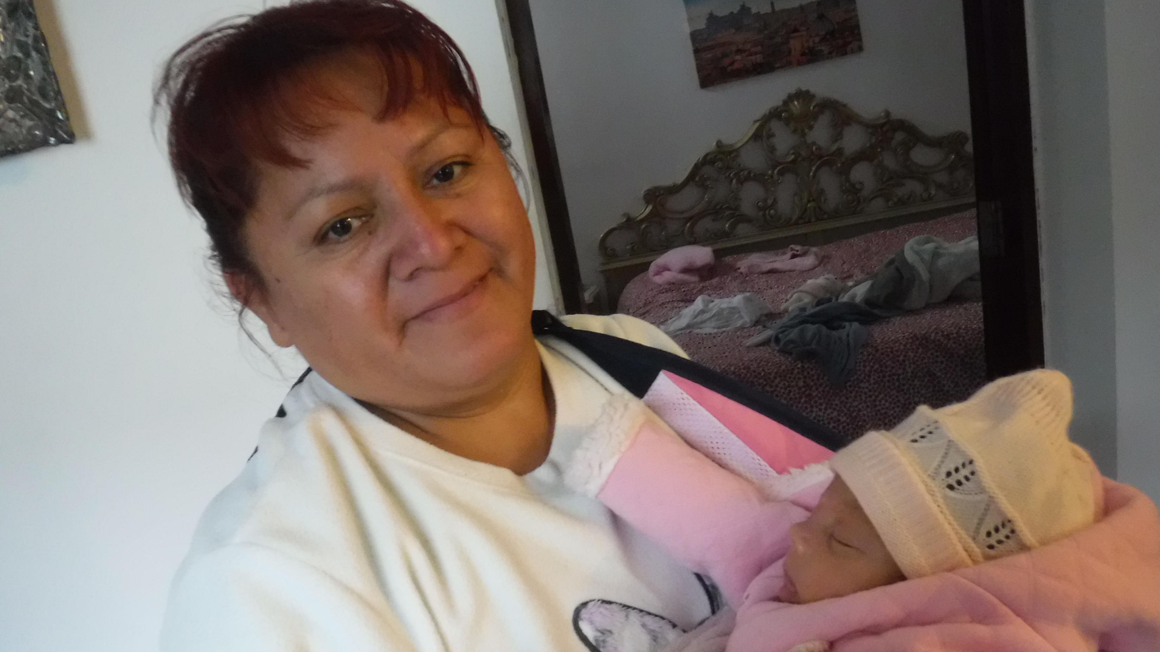
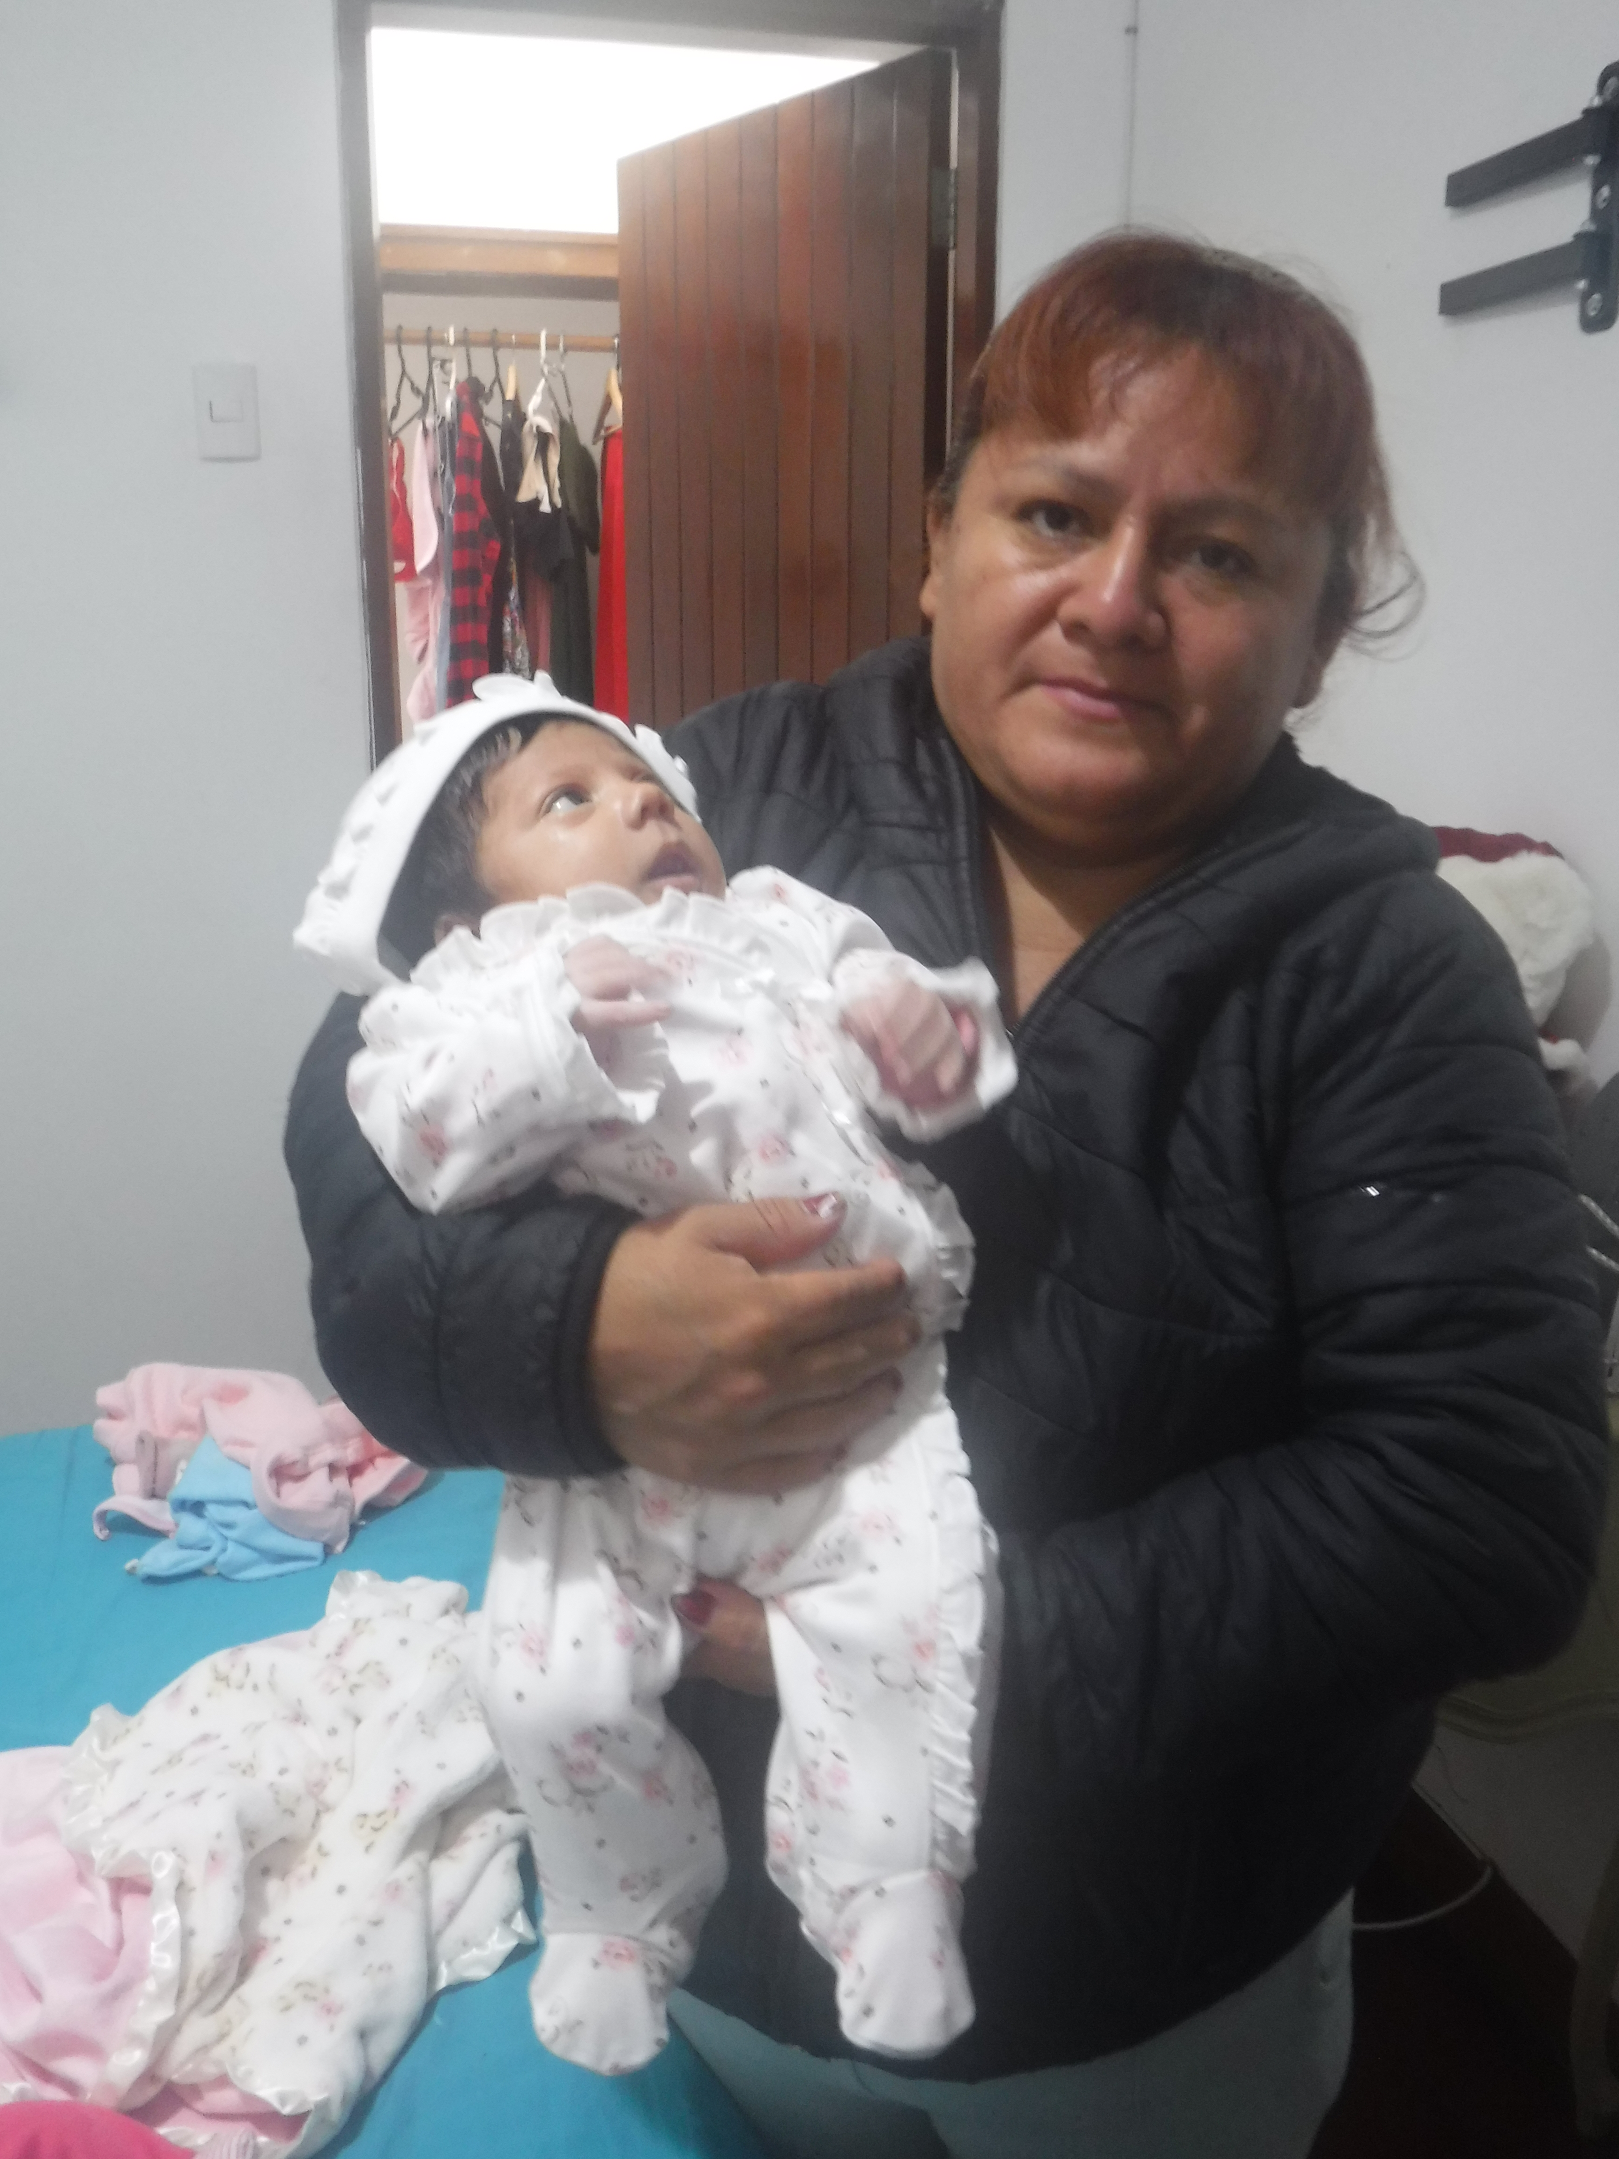
astăzi stau în prispa casei

Slide 20
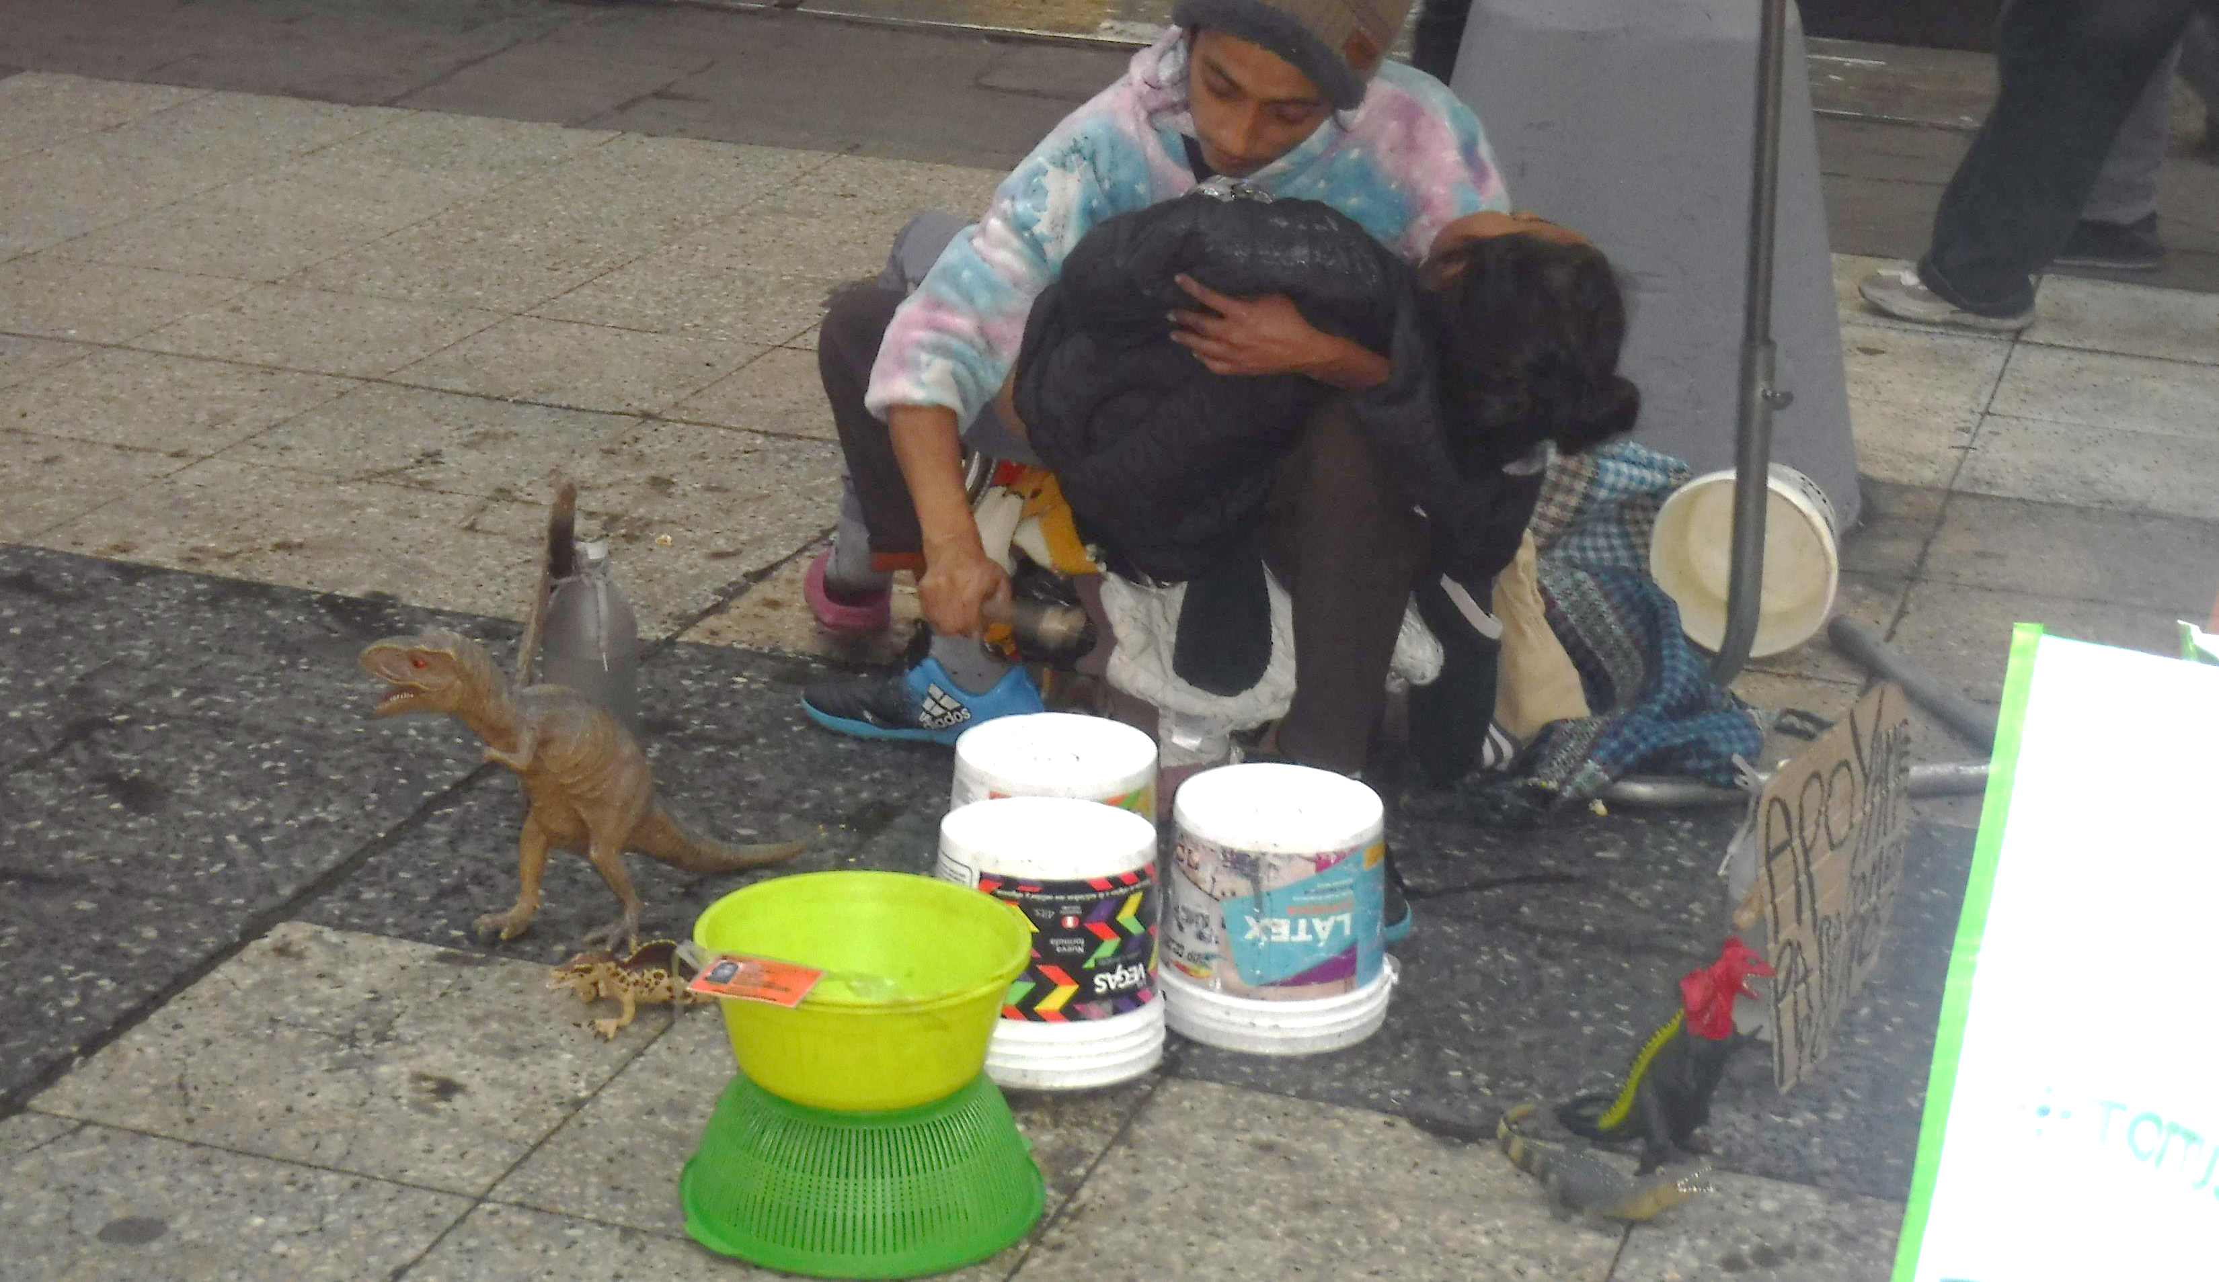
Ce este cauză sieși?

Slide 21
în mijlocul pământului

Slide 22
Unde este acel lucru atât de important, încât a încetat să fie cauza sa?

Slide 23
dar nimic nu a putut înceta să fie cauza sa.

Slide 24
omului îi e frică de a se ști uman

Slide 25
al vântului din nord
și al vântului din sud

Slide 26
ca acele
ouă neutre
pe care unele
păsări rare
le depun
în vânt

Slide 27
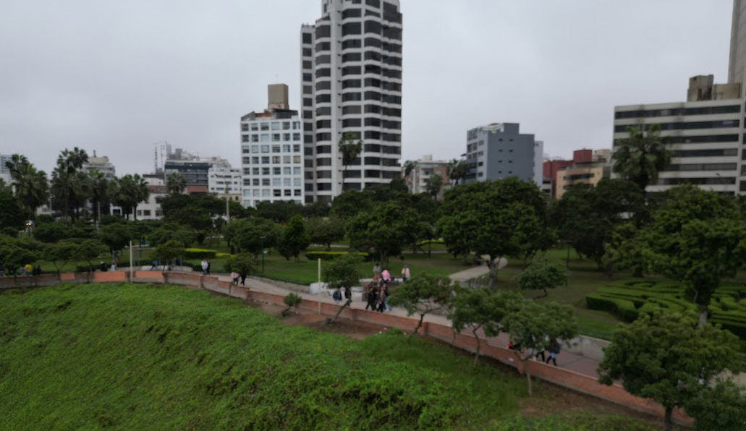
ca un copac care așteaptă toamna

Slide 28
este, fraților, atât de mult de făcut

Slide 29
Un om trece cu o pâine pe umăr.

Slide 30
Doamne, plâng cu verbul a fi

Slide 31
Privesc durerea flămândului
și văd că foamea sa este
atât de departe de suferința mea,

Slide 32
încât, de aș rămâne înfometat până la moarte,

Slide 33
ar ieși mereu din mormântul
meu măcar un fir de iarbă.

Slide 34
La fel și cel îndrăgostit.

Slide 35
Sângele său întunecat

Slide 36
care nu are de unde curge şi pe care n-are cine să-l bea.

Slide 37
Până acum credeam că toate lucrurile din univers erau, inevitabil,

Slide 38
părinți și copii.

Slide 39
praful de iubire din care suntem făcuți

Slide 40
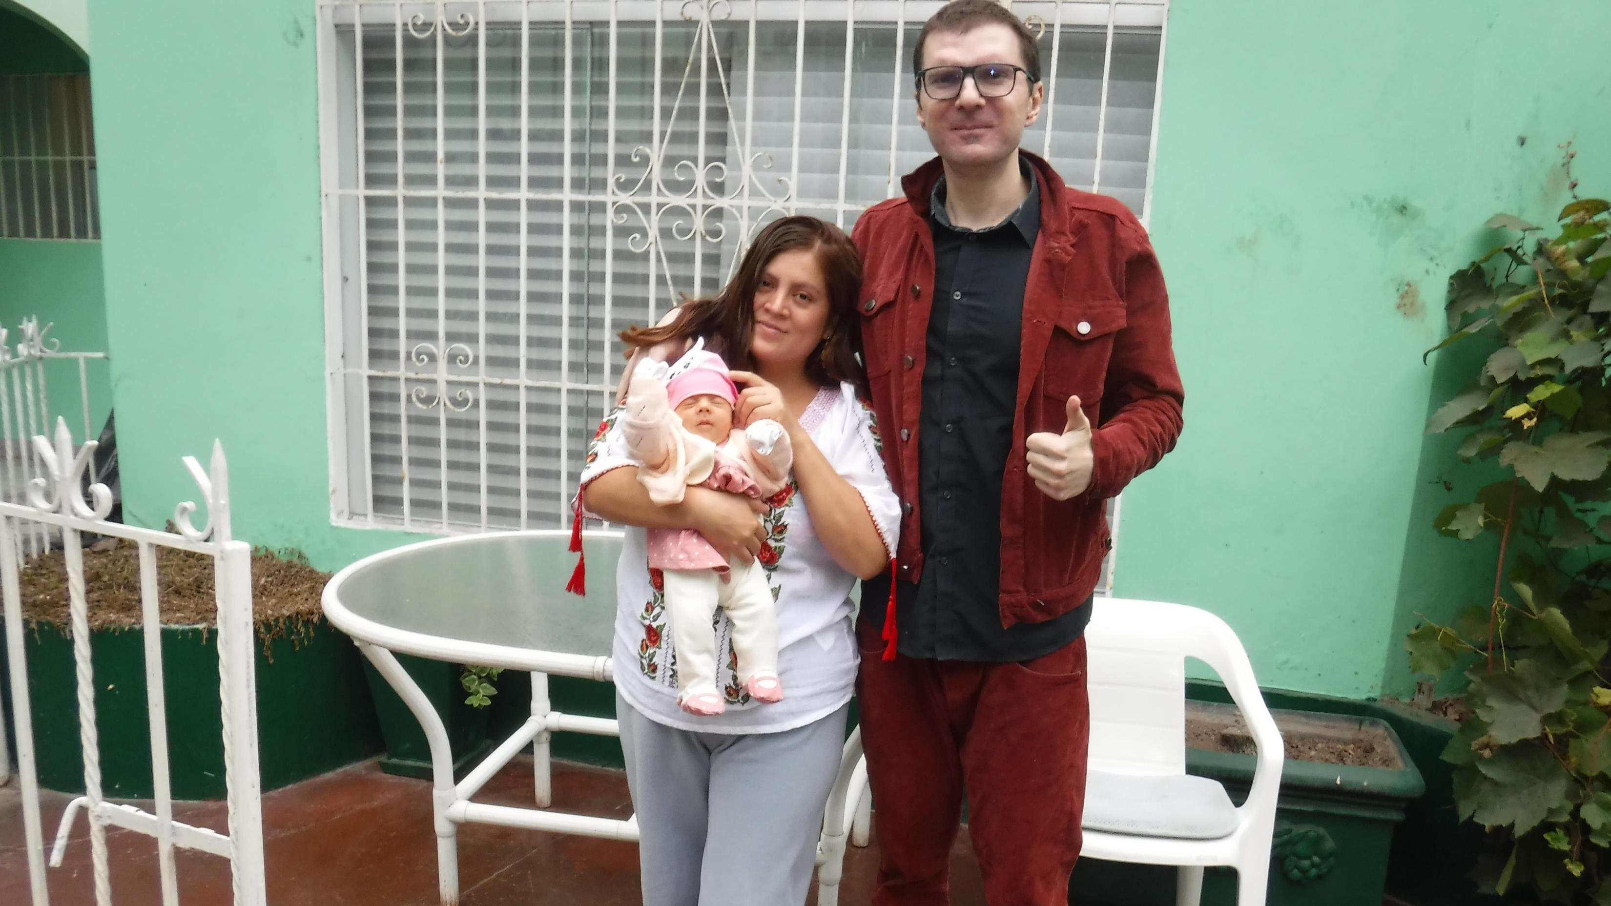
Iubito,
în această noapte
te-ai răstignit
pe cele două scânduri curbate
ale sărutului meu.

Slide 41
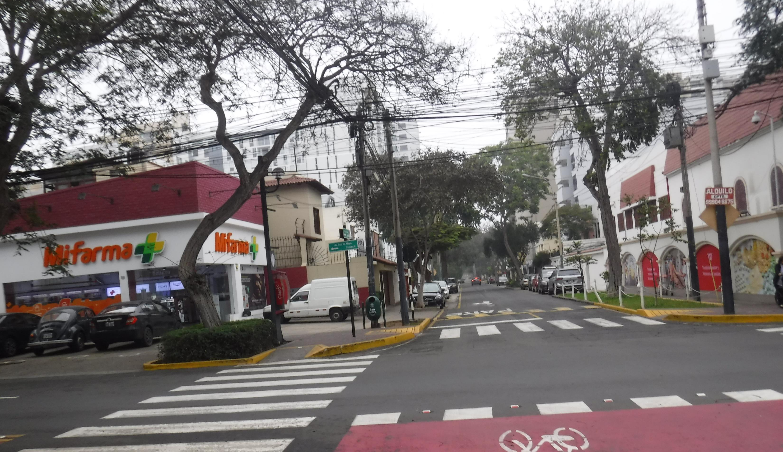
lipsește un spate pentru a se înnopta

Slide 42
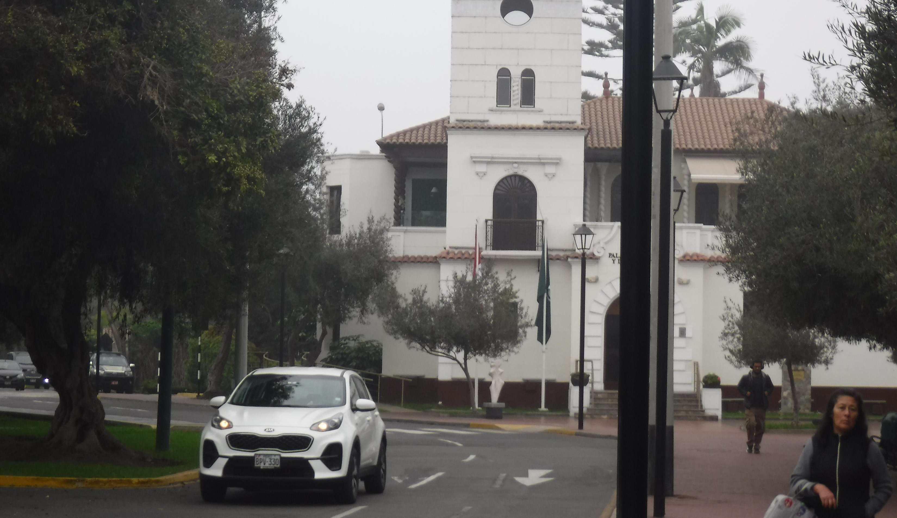
așa cum lipsește o frunte pentru răsărit

Slide 43
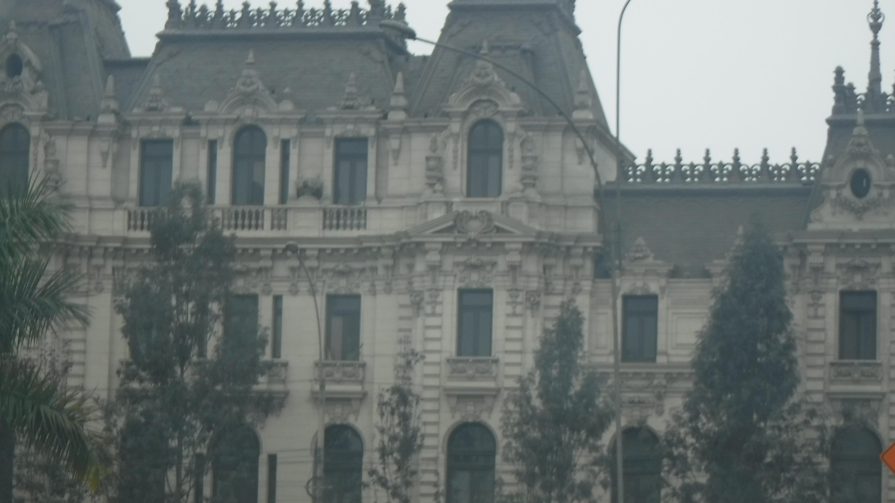
și dacă l-ai pune într-o cameră întunecată

Slide 44
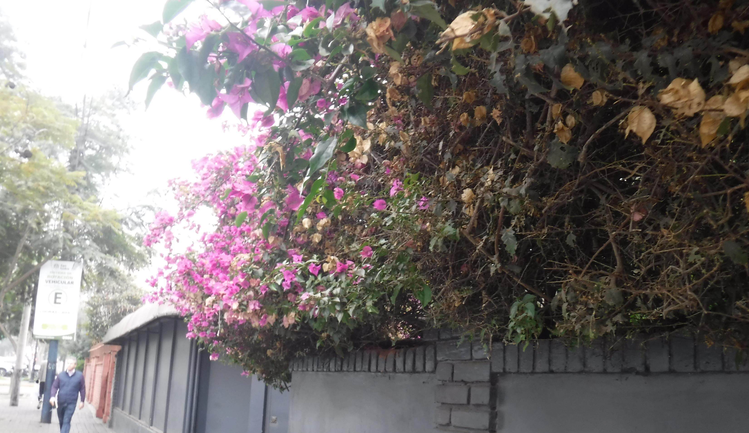
nu ar lumina,

Slide 45
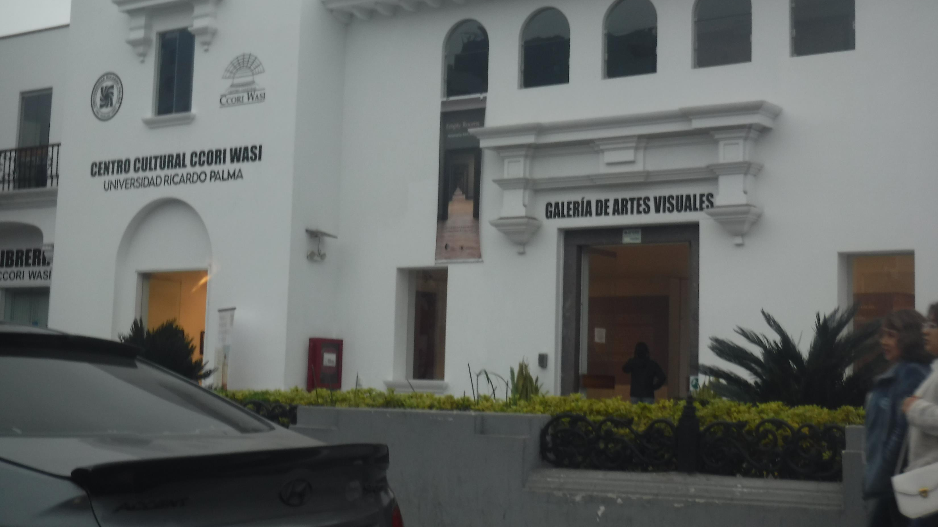
așa cum dacă l-ai pune într-o încăpere luminoasă

Slide 46
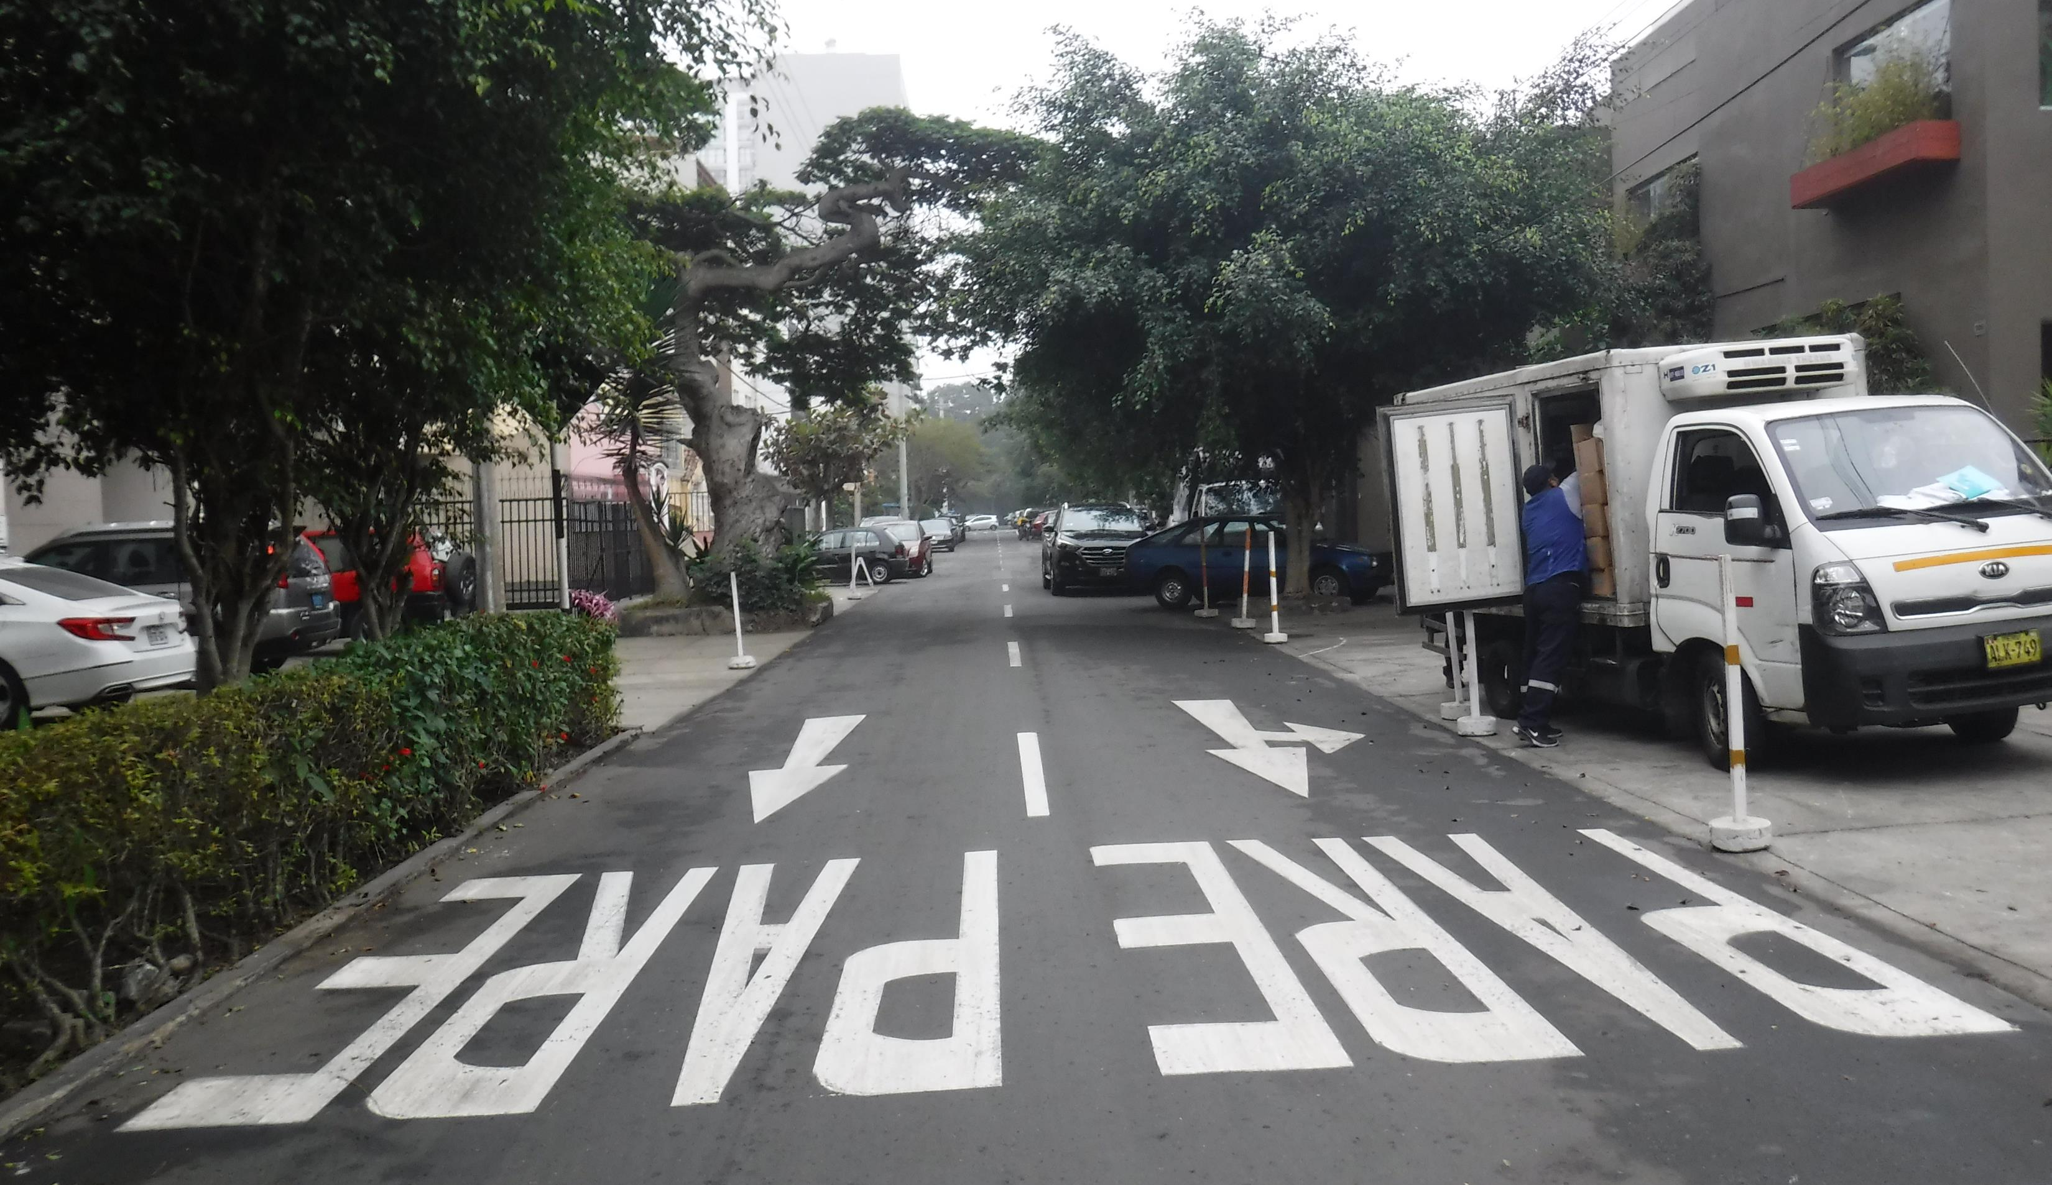
nu ar arunca umbră.

Slide 47
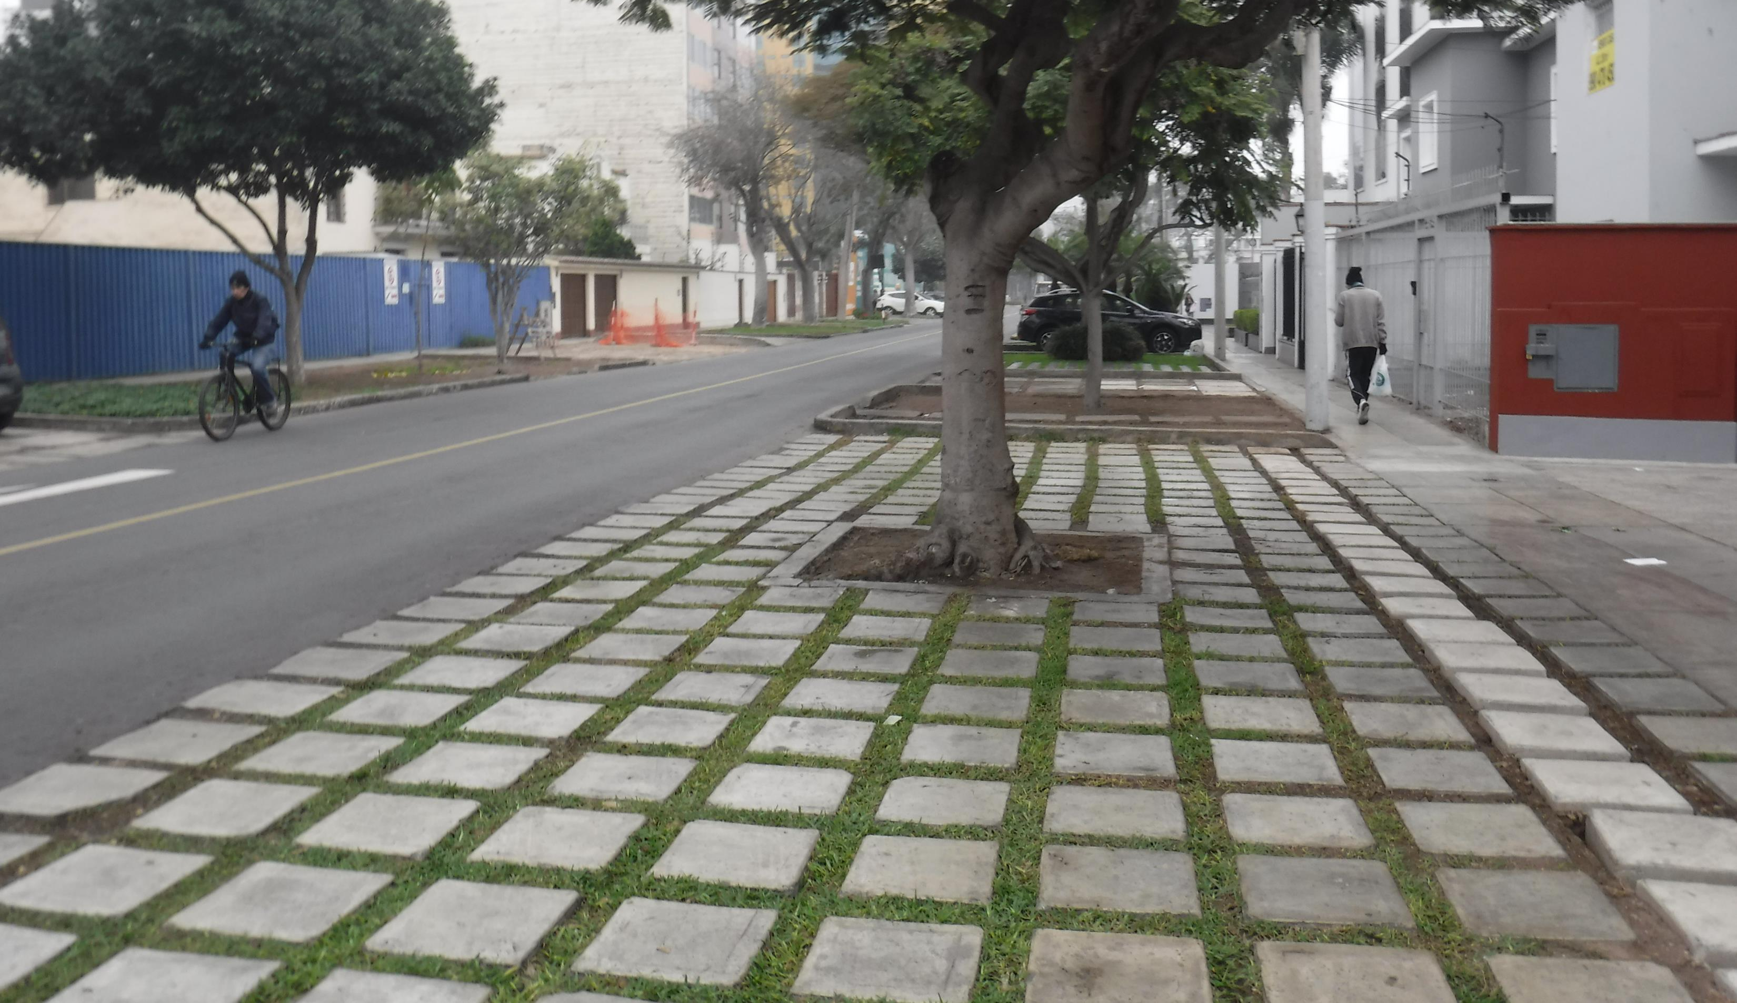
Astăzi nu voi face nimic.

Slide 48
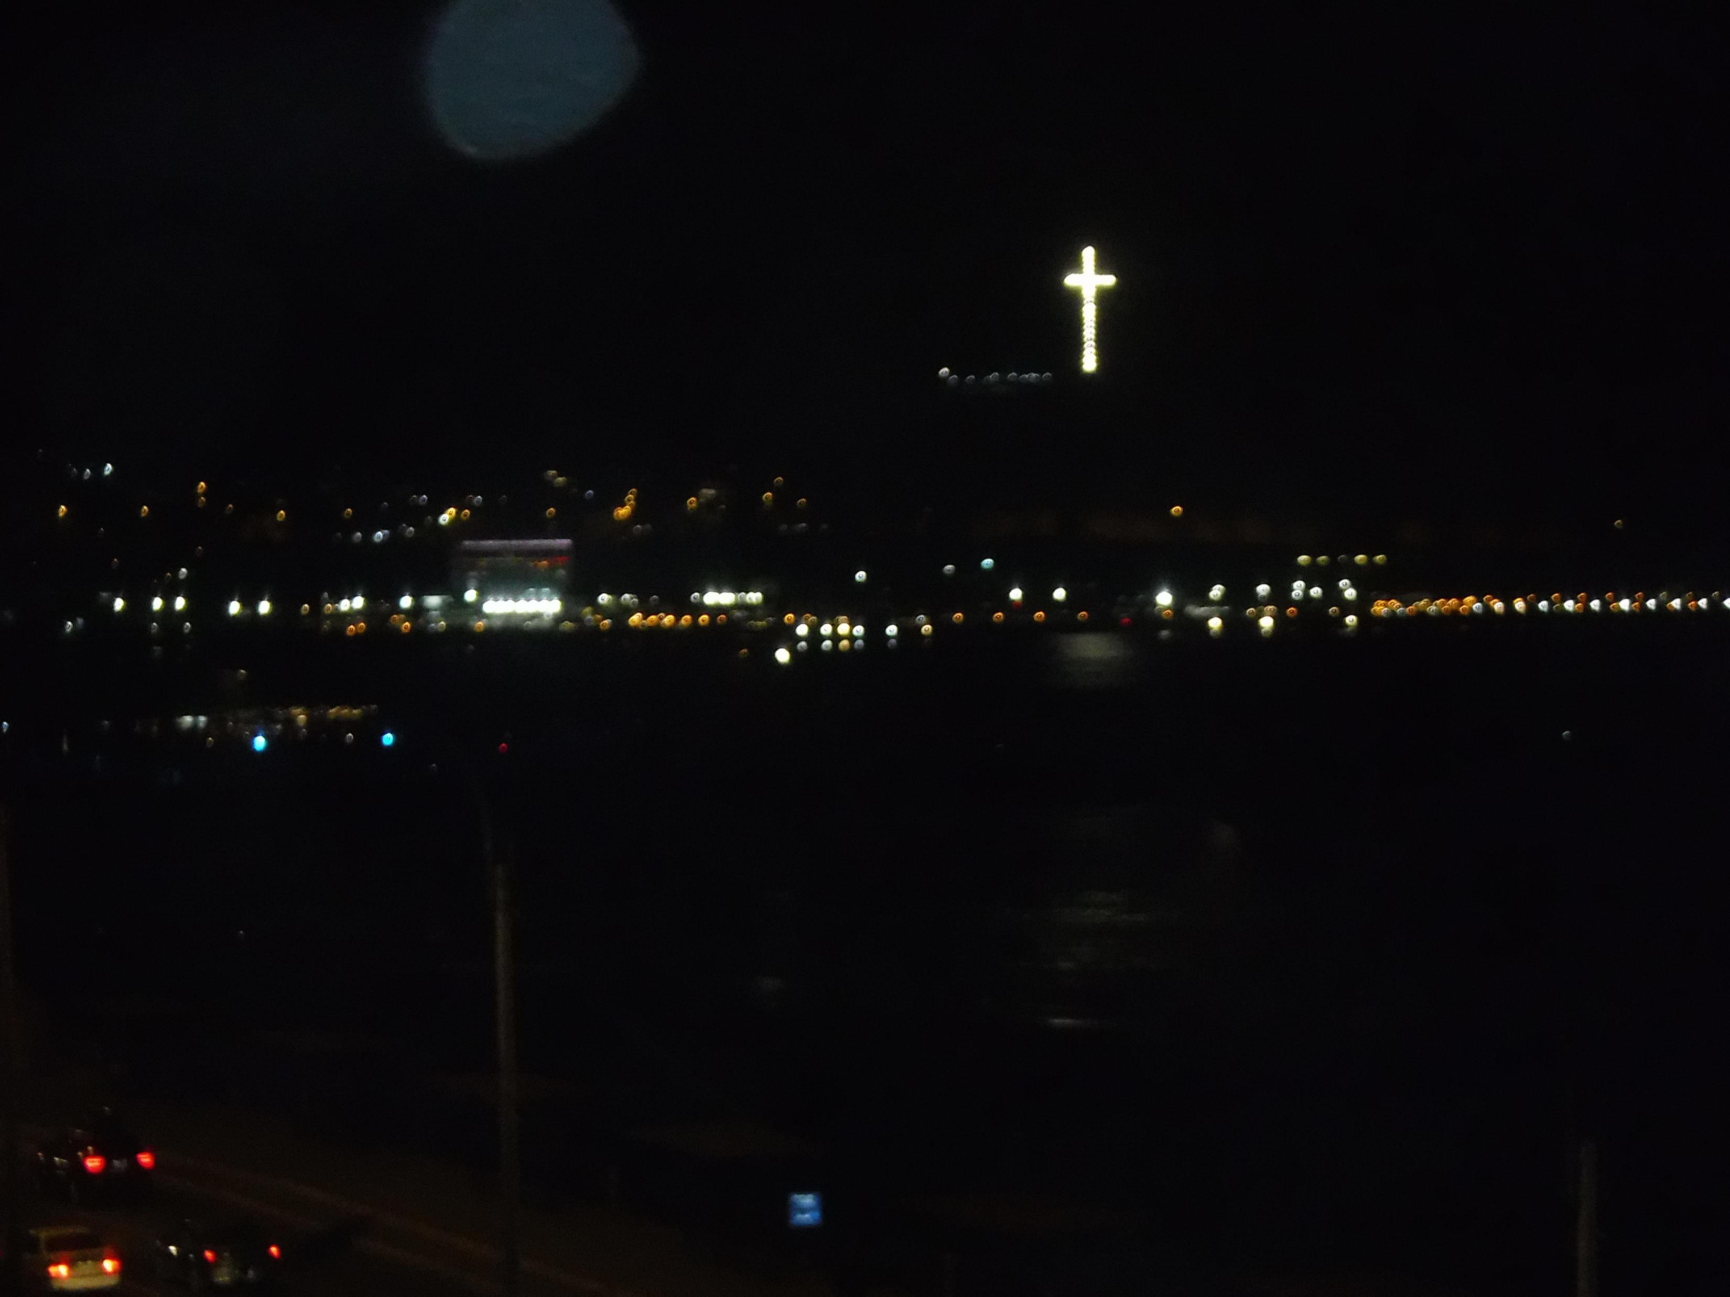
Nu știu decât să aștept,
prostrat,
sub marele picior ceresc.

Slide 49
să se întâmple ceea ce trebuie să se întâmple

Slide 50
Vreau să scriu, dar sare spuma din mare.

Slide 51
TITLURILE ORIGINALE ALE POEMELOR LUI CÉSAR VALLEJO DIN CARE AU FOST EXTRASE VERSURI ÎN ACEST ALBUM
37 Voy a hablar de la esperanza
38 Voy a hablar de la esperanza
39 La Violencia de las Horas
40 El Poeta a su Amada
41 Voy a hablar de la esperanza
42 Voy a hablar de la esperanza
43 Voy a hablar de la esperanza
44 Voy a hablar de la esperanza
45 Voy a hablar de la esperanza
46 Voy a hablar de la esperanza
47 Traspié entre Dos Estrellas
48 Traspié entre Dos Estrellas
49 Voy a hablar de la esperanza
50 Canto Negro
5 Tengo Miedo
6 Piedra Negra sobre una Piedra Blanca
7 Yuntas
8 Trilce
9 Trilce
10 Heces
11 Considerando en Frío
12 Agape
13 Voy a hablar de la esperanza
14 Intensidad y Altura
15 Intensidad y Altura
16 El Pan Nuestro
17 El Buen Sentido
18 Idilio Muerto
19 A mi Hermano Miguel
20 Voy a hablar de la esperanza
21 Telúrica y Magnética
22 Voy a hablar de la esperanza
23 Voy a hablar de la esperanza
24 El Hombre
25 Voy a hablar de la esperanza
26 Voy a hablar de la esperanza
27 Idilio Muerto
28 Aurora
29 Un Hombre Pasa con un Pan al Hombro
30 Dios
31 Voy a hablar de la esperanza
32 Voy a hablar de la esperanza
33 Voy a hablar de la esperanza
34 Voy a hablar de la esperanza
35 Voy a hablar de la esperanza
36 Voy a hablar de la esperanza

Slide 52
Albumul de față conține fotografii din Peru, în special din capitala Lima, capturate în vara anului 2024, când am vizitat spectaculoasa țară sud-americană cu ocazia unei conferințe științifice pe teme neutrosofice și plitogenice, dar și pentru a-mi vedea pentru prima oară nepoțica tocmai născută, Briana.

